Slide 1
Средняя группа
Тема: «Дары осени.»
2025-2026 учебный год
Богушова Марина Вячеславовна
Воспитатель
РЖД детский сад №25
г. Лиски

Slide 2
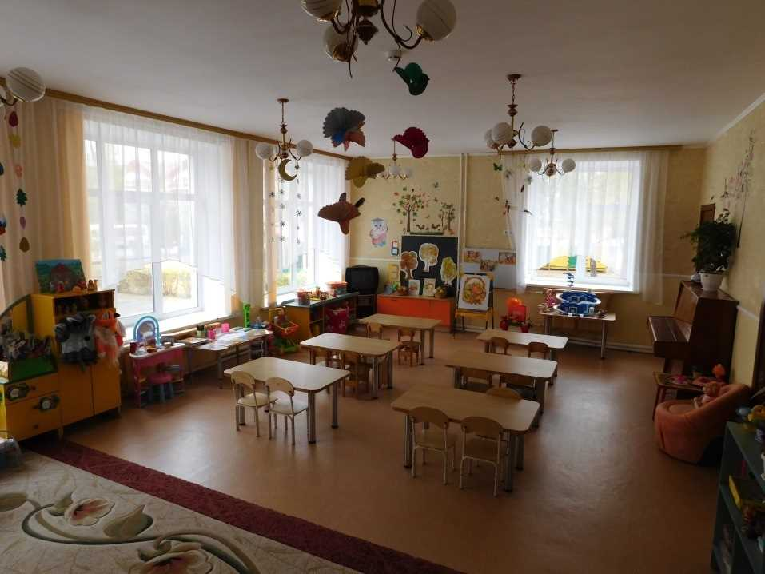
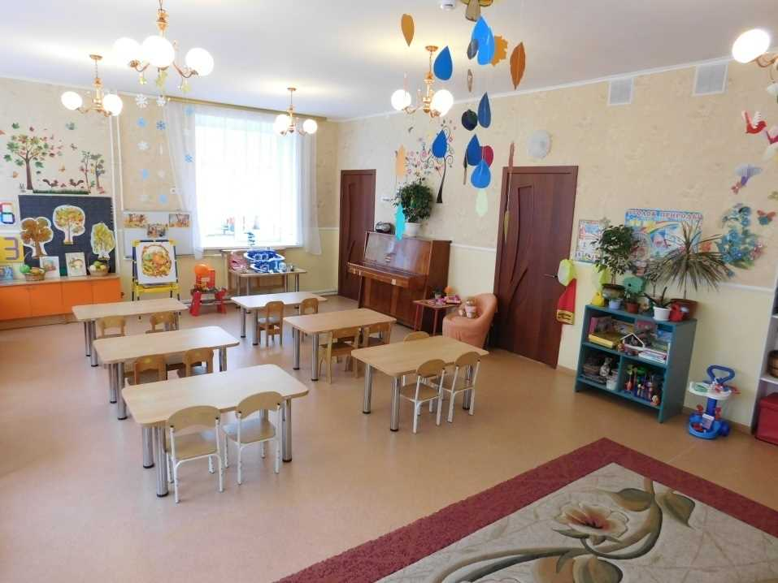
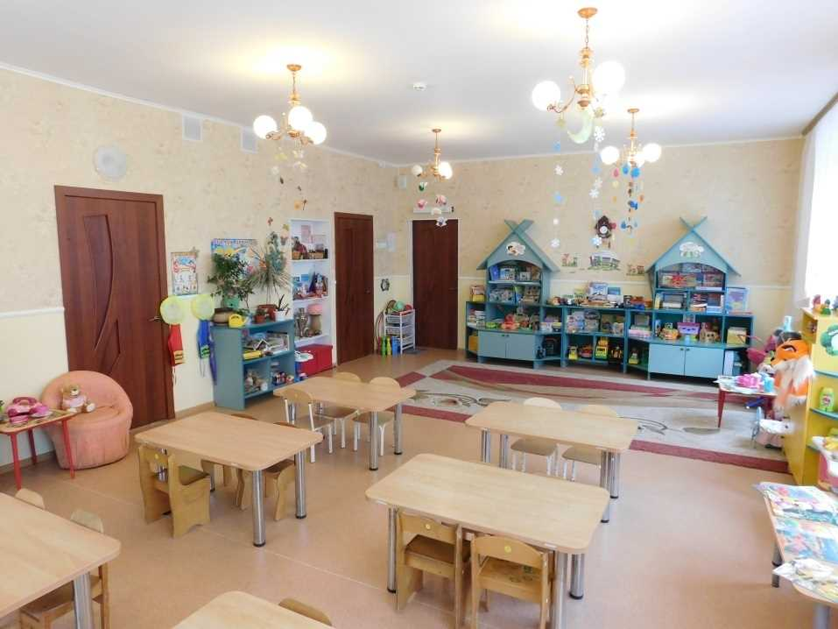
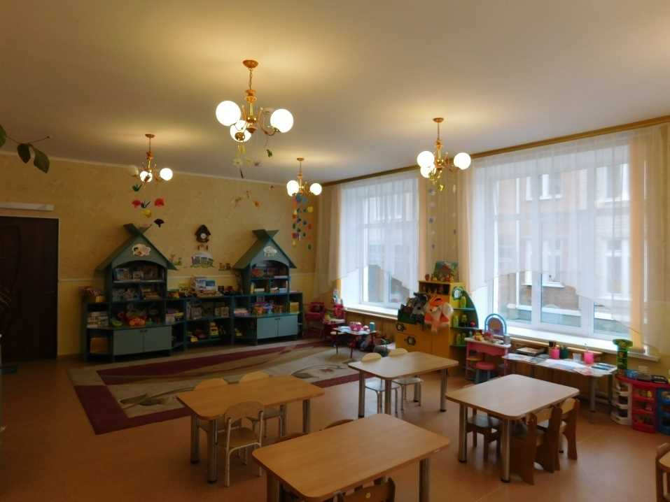
Вход в группу, нижняя левая точка
Вид
ранний возраст, младший, средний, старший, подготовительный группы с четырех точек по периметру
Верхняя левая точка
Верхняя правая точка
Нижняя правая точка

Slide 3
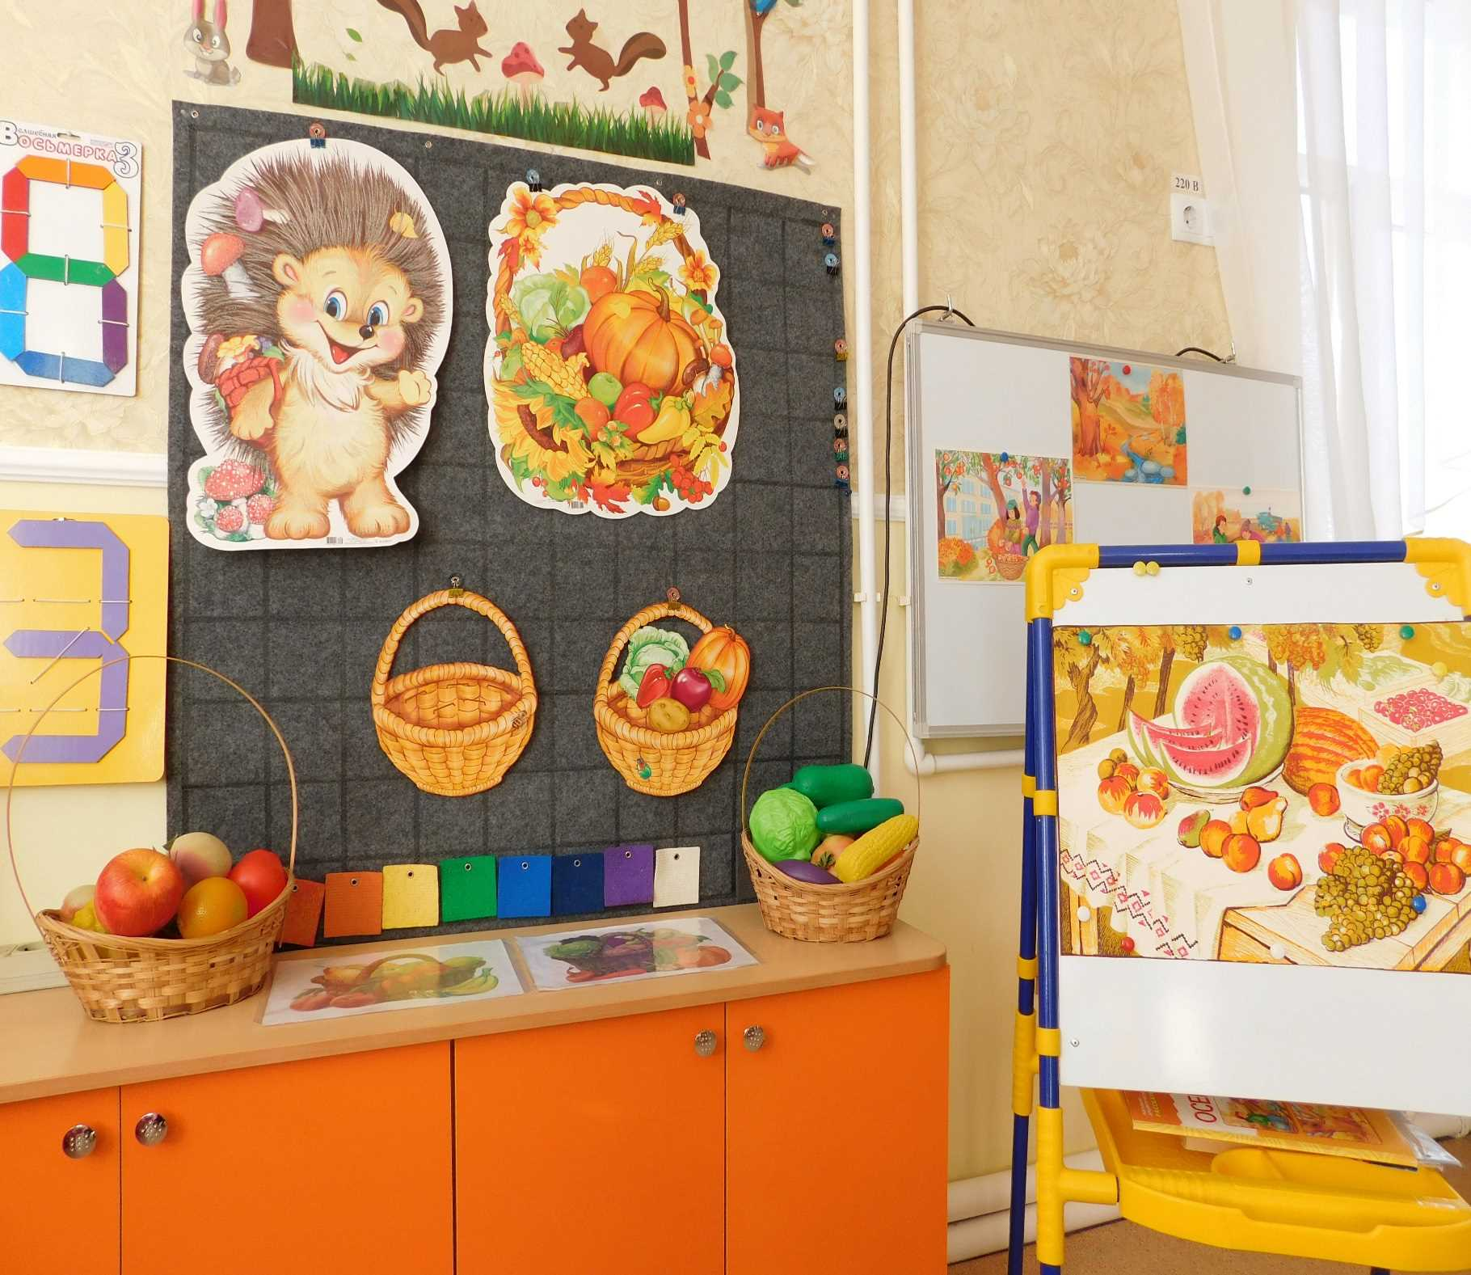
1. Рабочий сектор
( включает в себя оборудование для организации совместной и регламентированной деятельности , обеспечивает максимальную реализацию образовательного потенциала)
Наполняемость центров меняется с учётом тематического принципа построения образовательного процесса

Slide 4
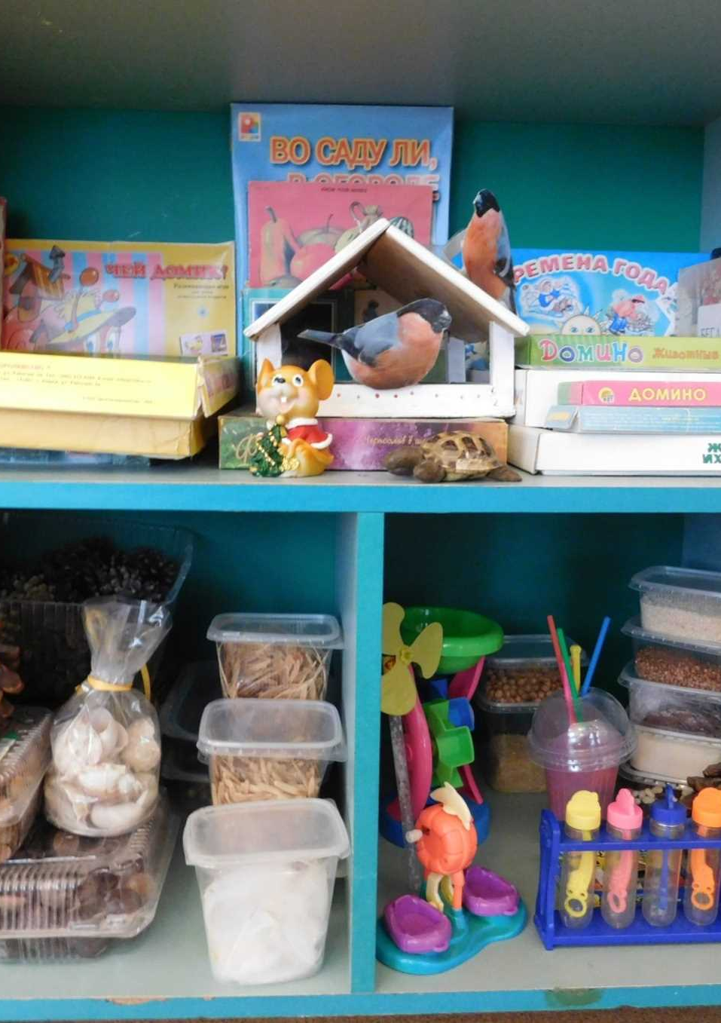
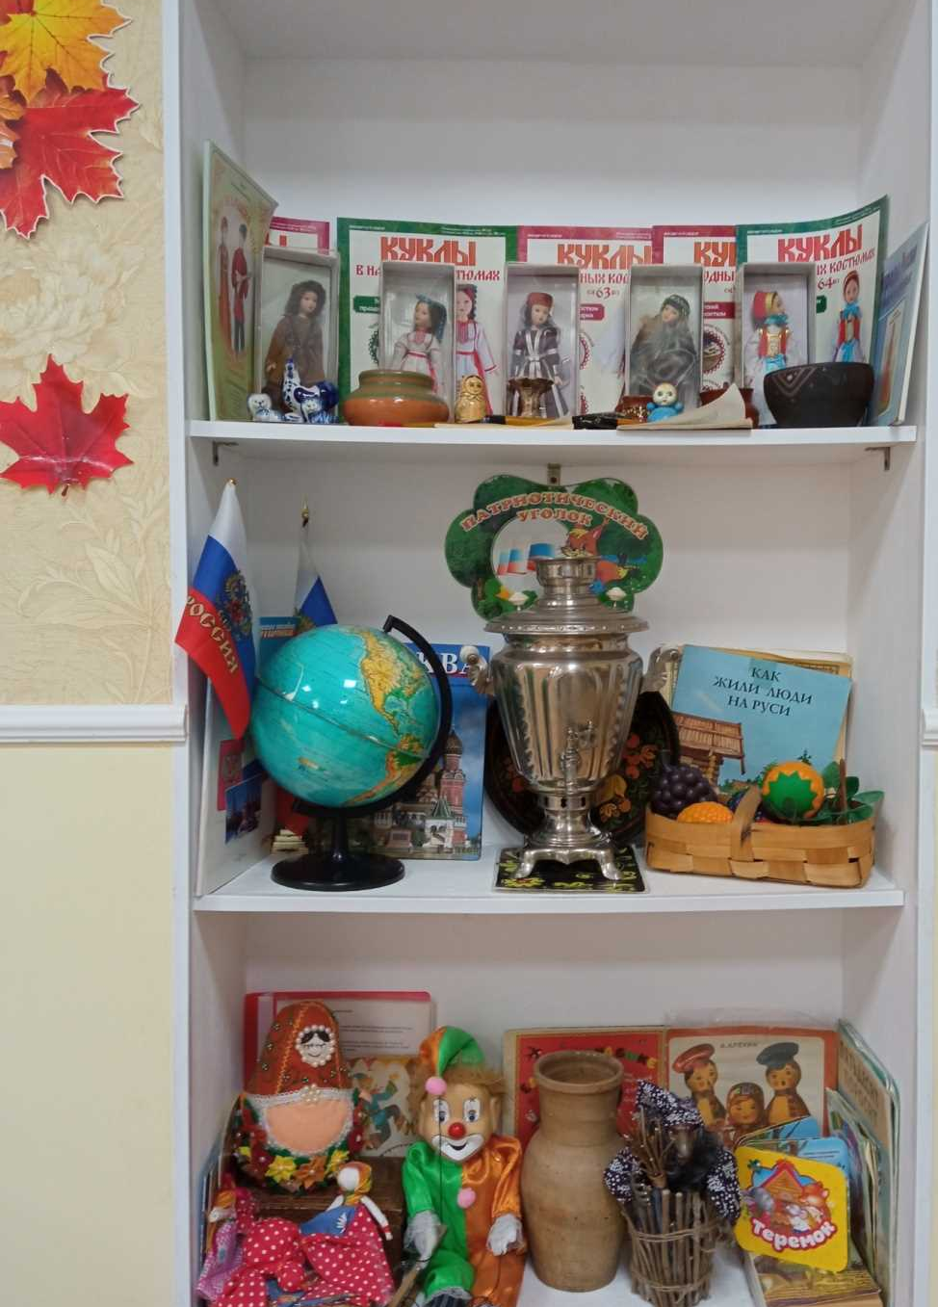
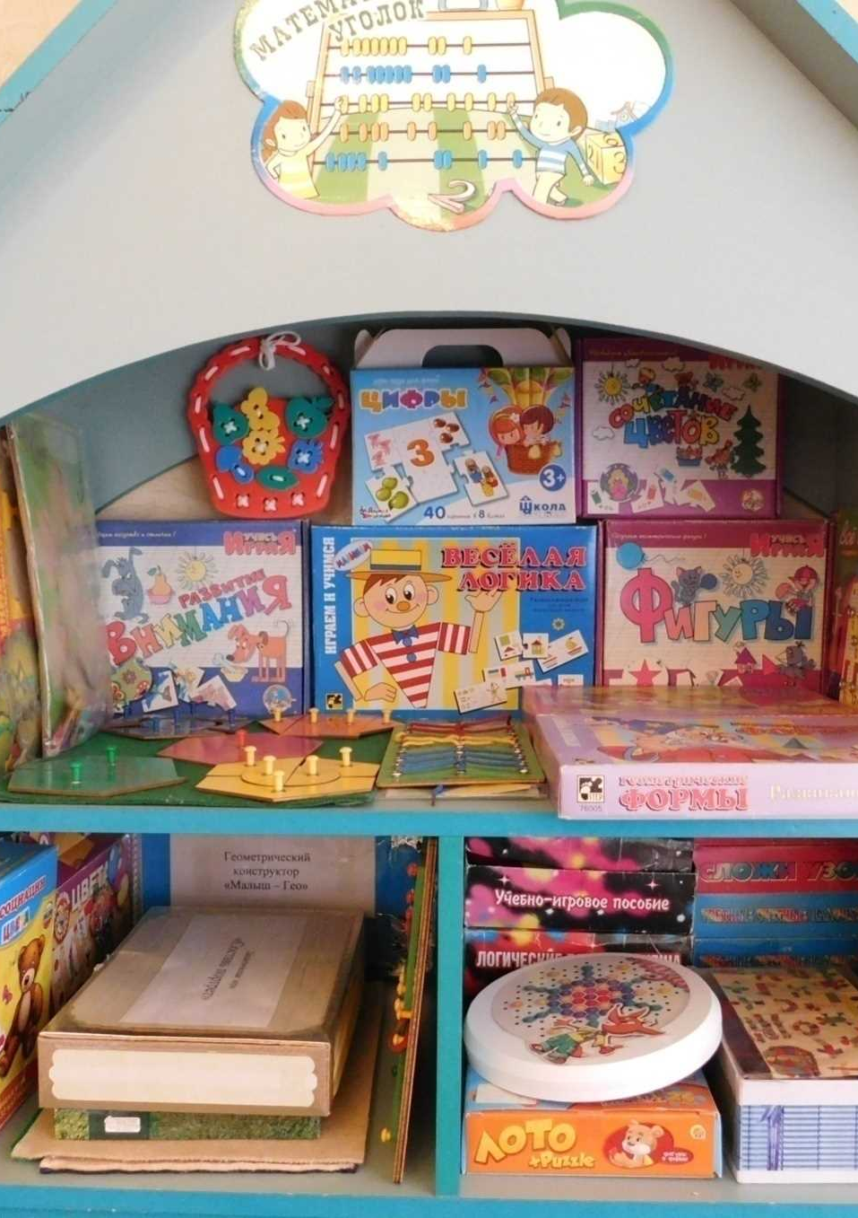
1. РАБОЧИЙ СЕКТОР
Центр «Патриотического воспитания»
Центр «Природа и наука»
Центр «Математического развития»

Slide 5
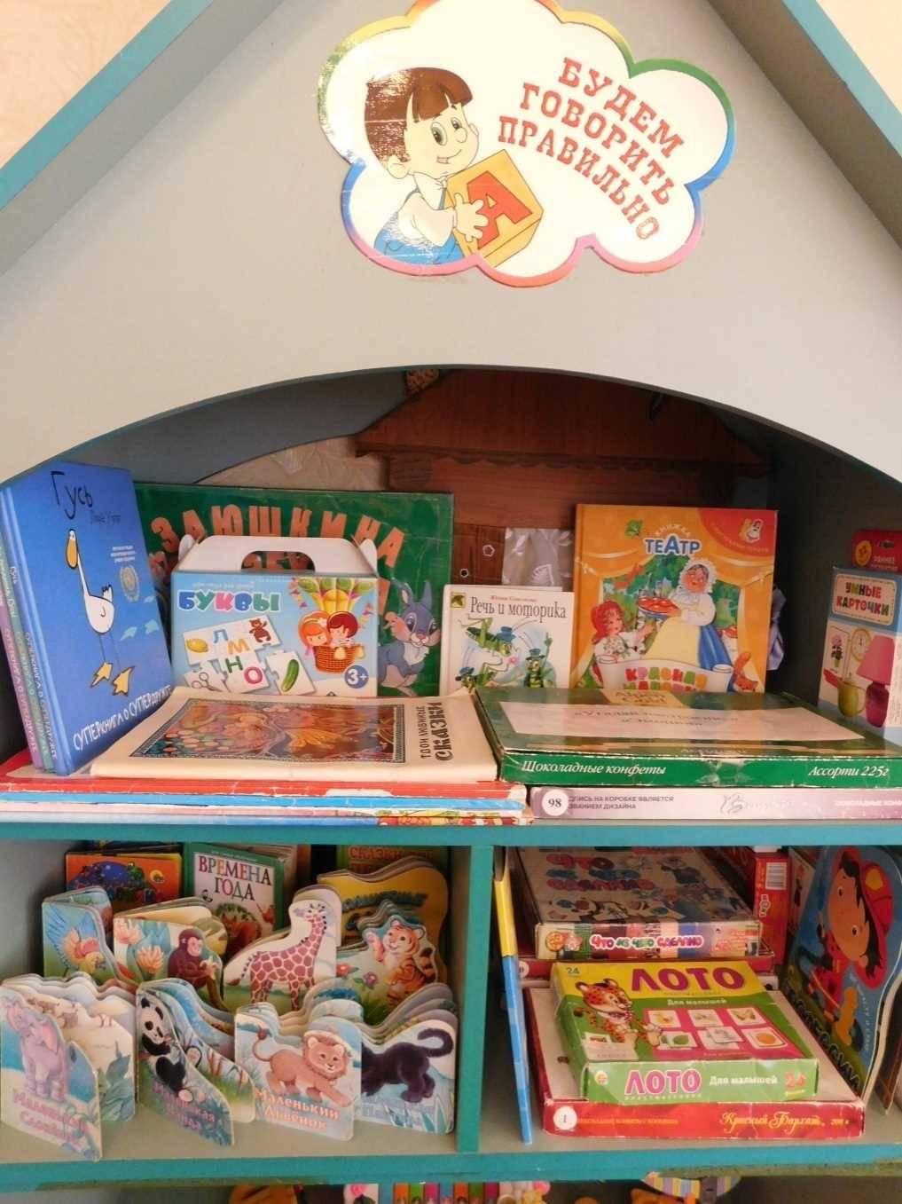
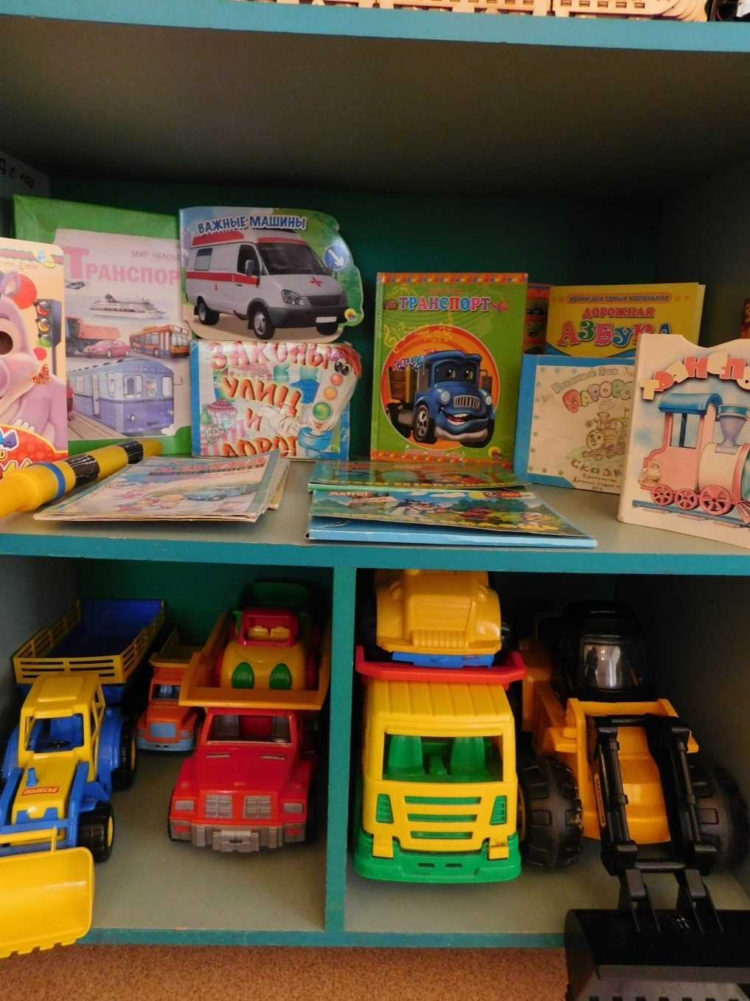
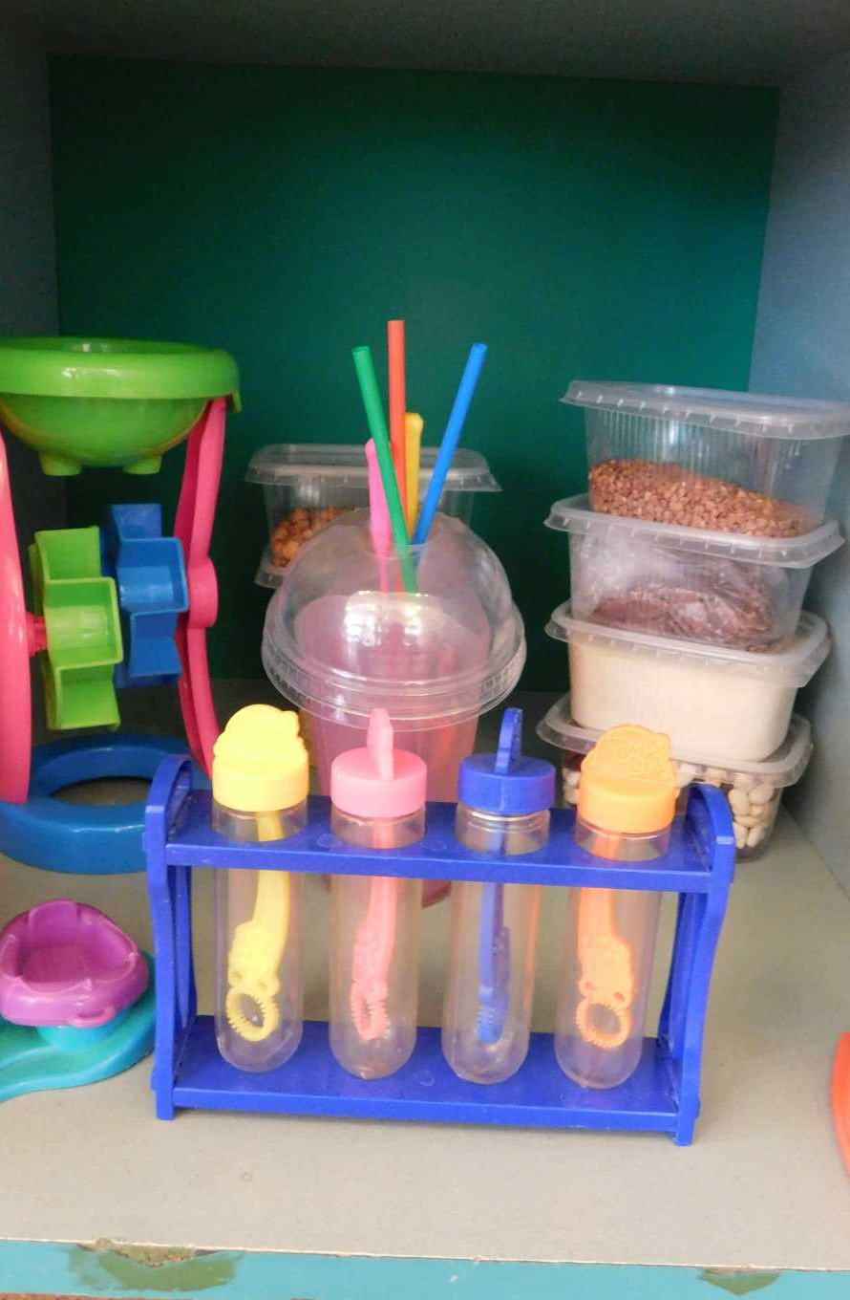
1. РАБОЧИЙ СЕКТОР
Центр «Речевого развития»
Центр «Уголок безопасности»
«Уголок эксперементирования»

Slide 6
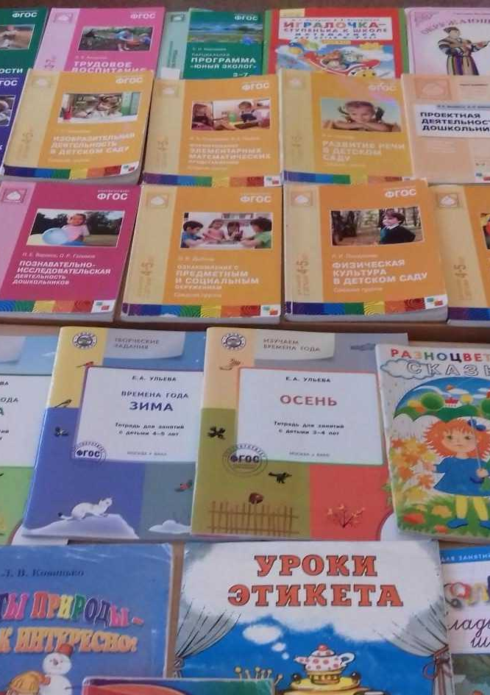
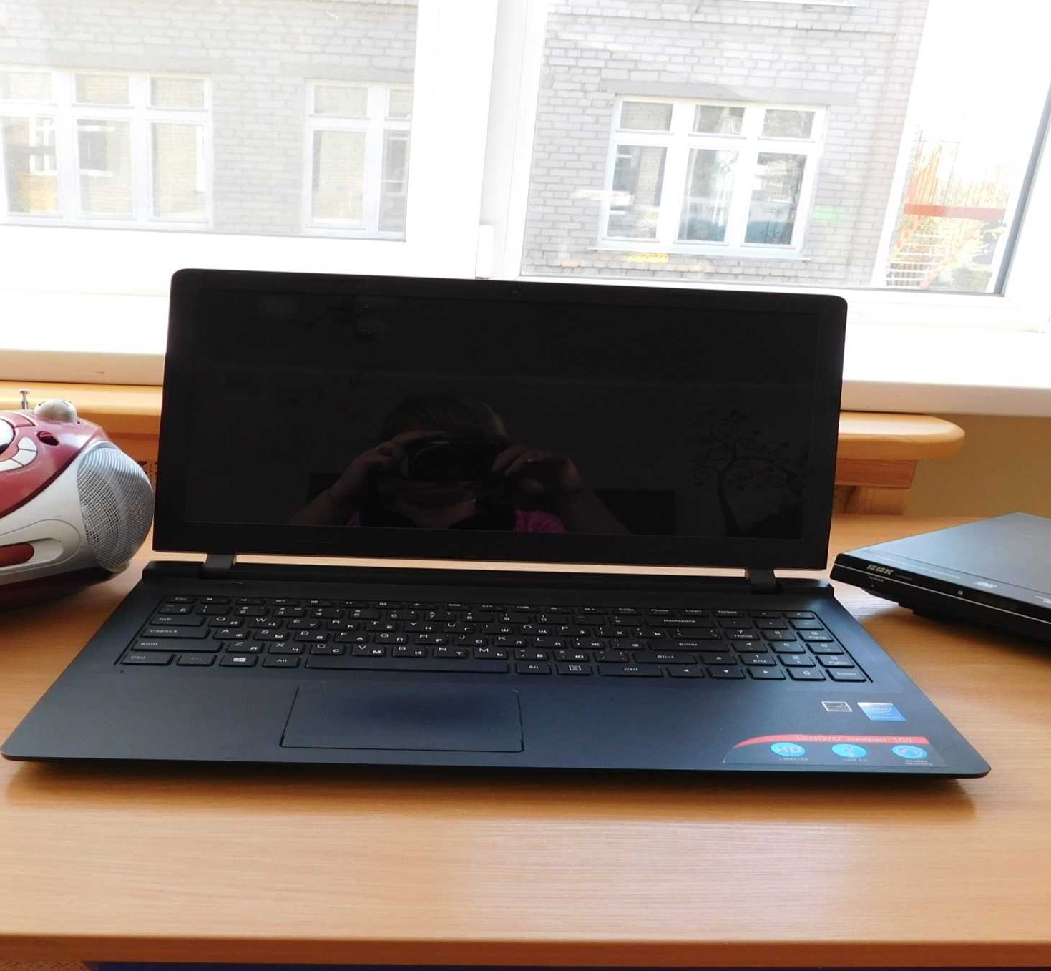
Методическая литература педагога
1. РАБОЧИЙ СЕКТОР
1.7. Рабочий сектор
(ИКТ для педагога)

Slide 7
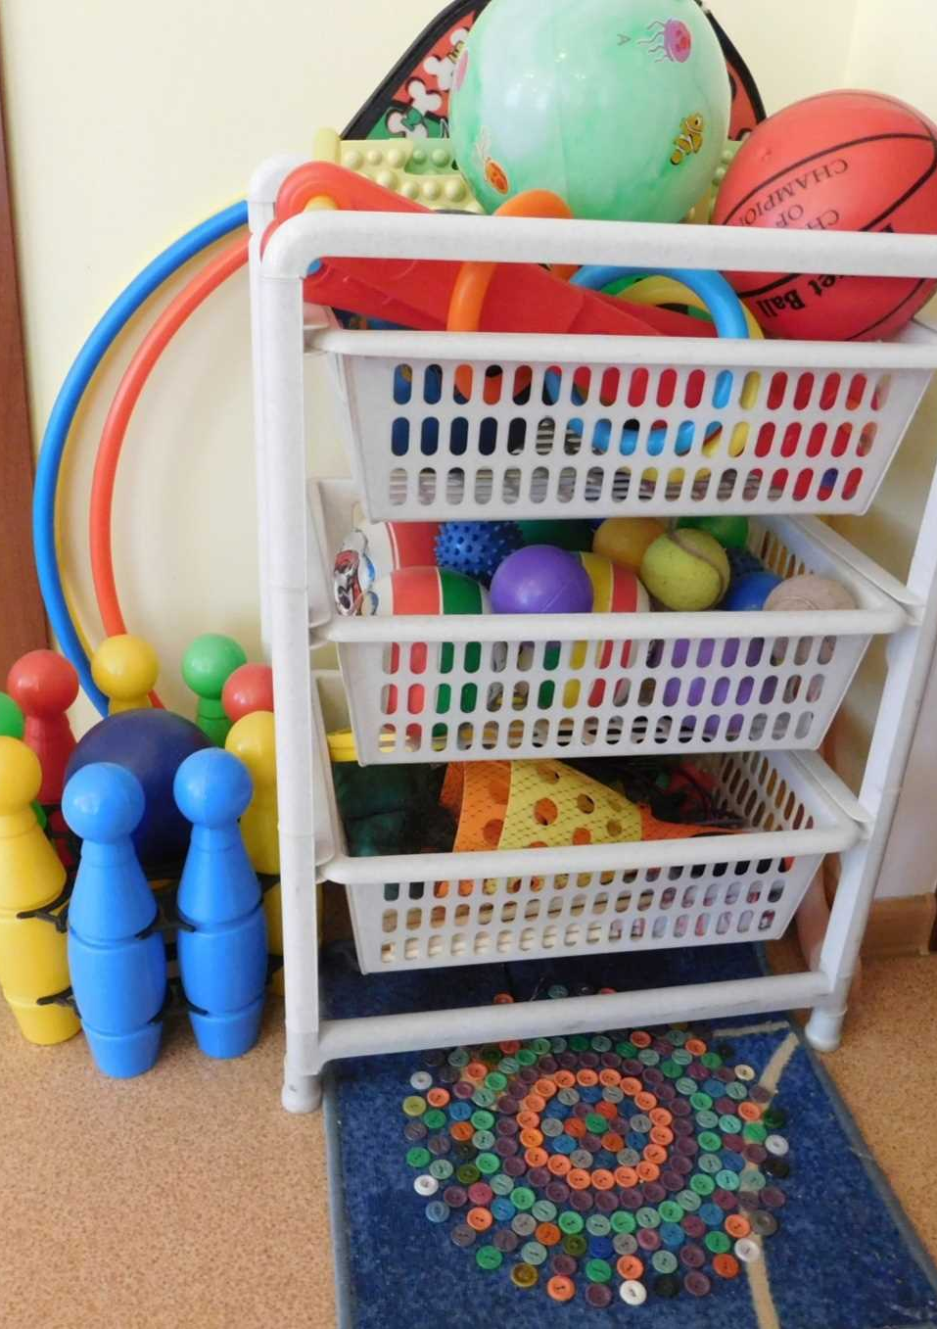
Центр «Физического развития»
2. АКТИВНЫЙ СЕКТОР

Slide 8
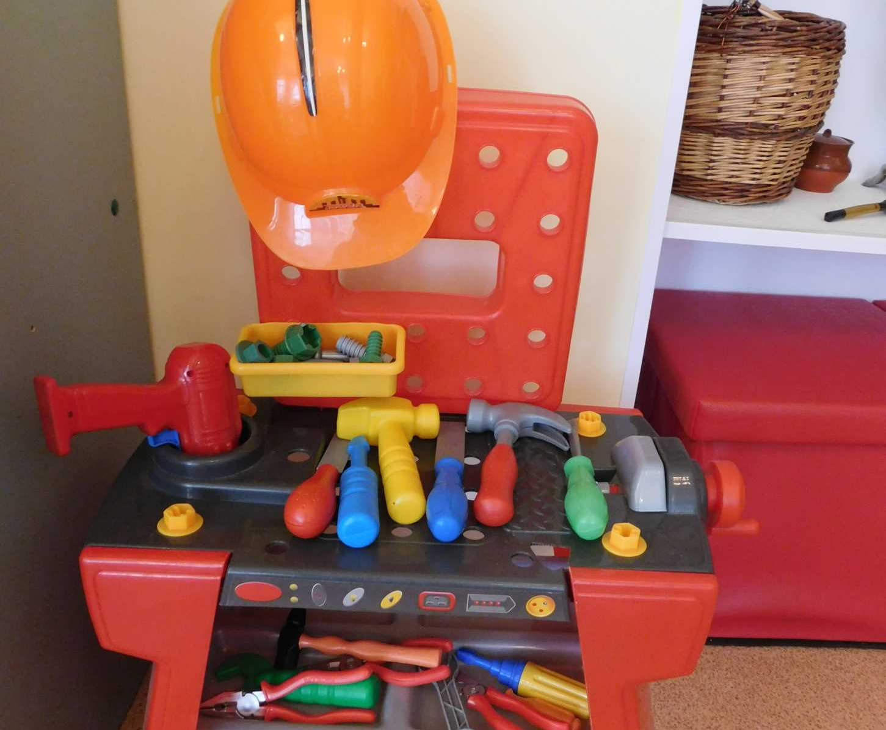
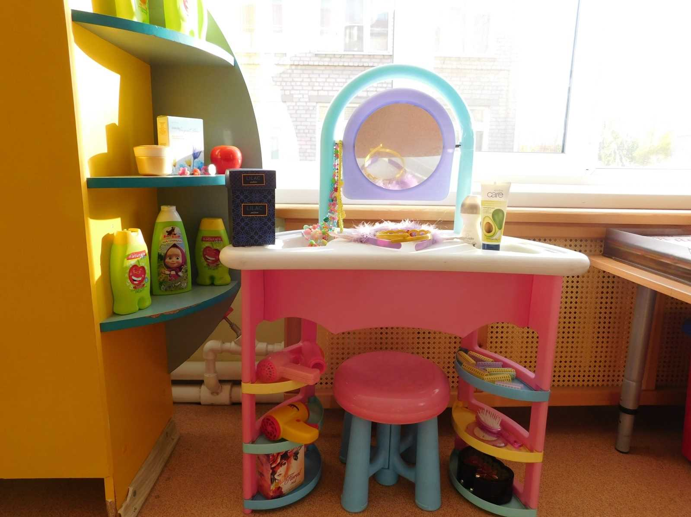
2. АКТИВНЫЙ СЕКТОР
Сюжетно-ролевая игра «Мастерская»
Сюжетно-ролевая игра «Парикмахерская»

Slide 9
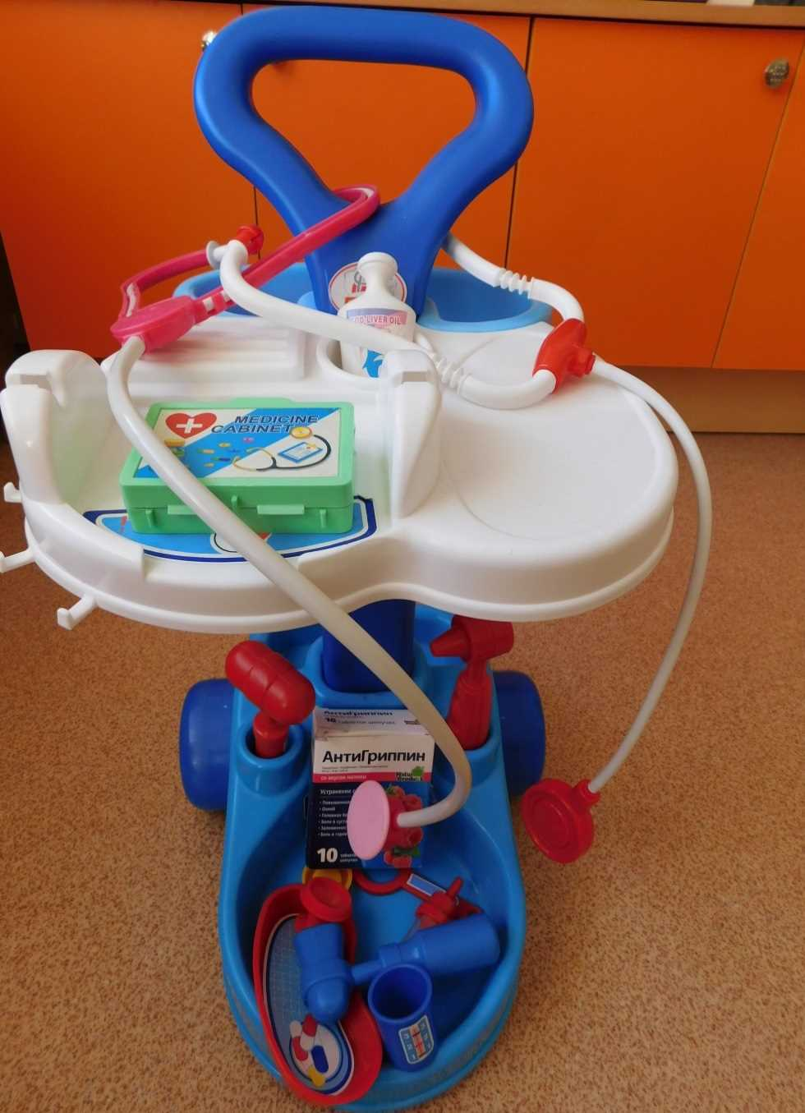
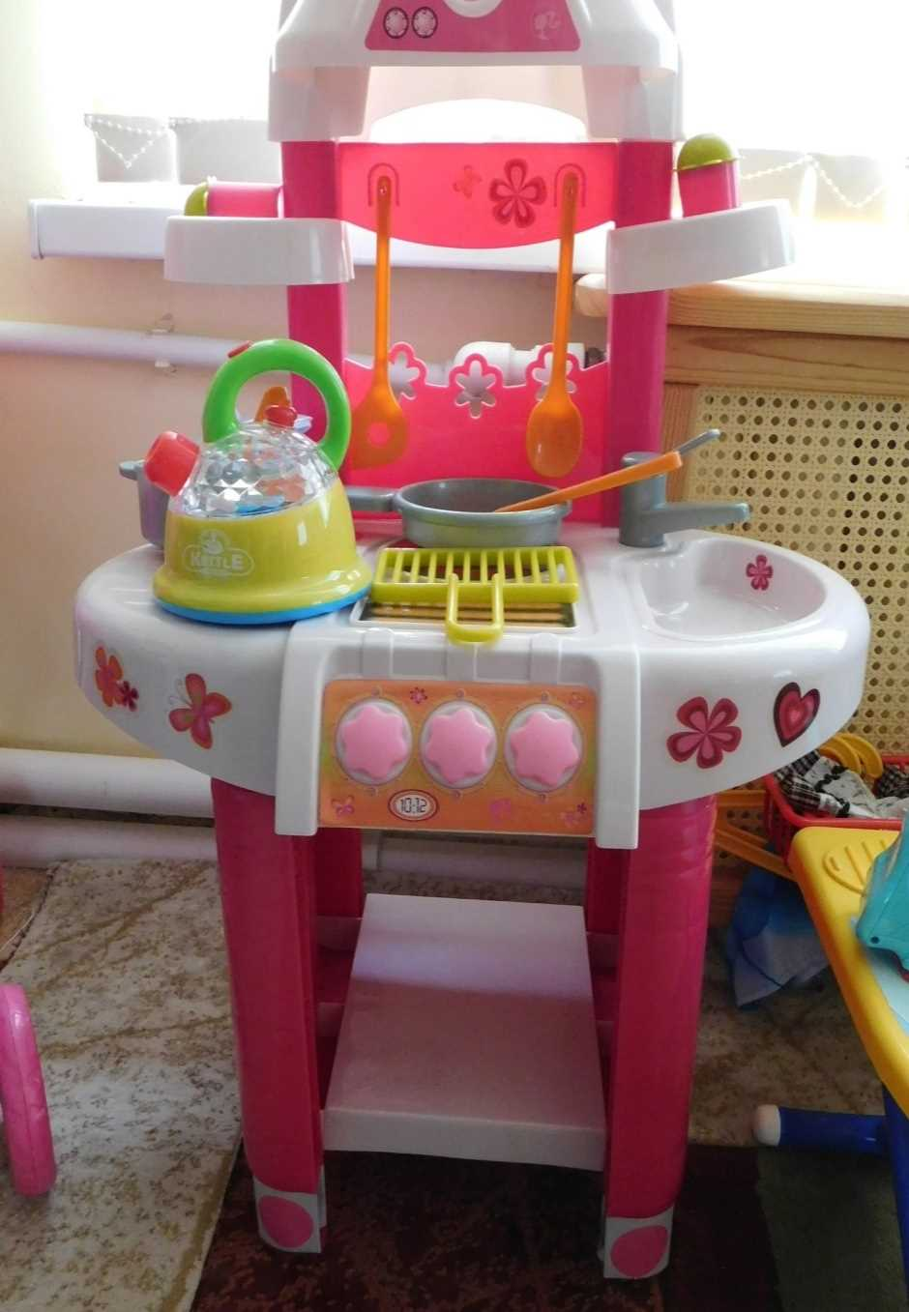
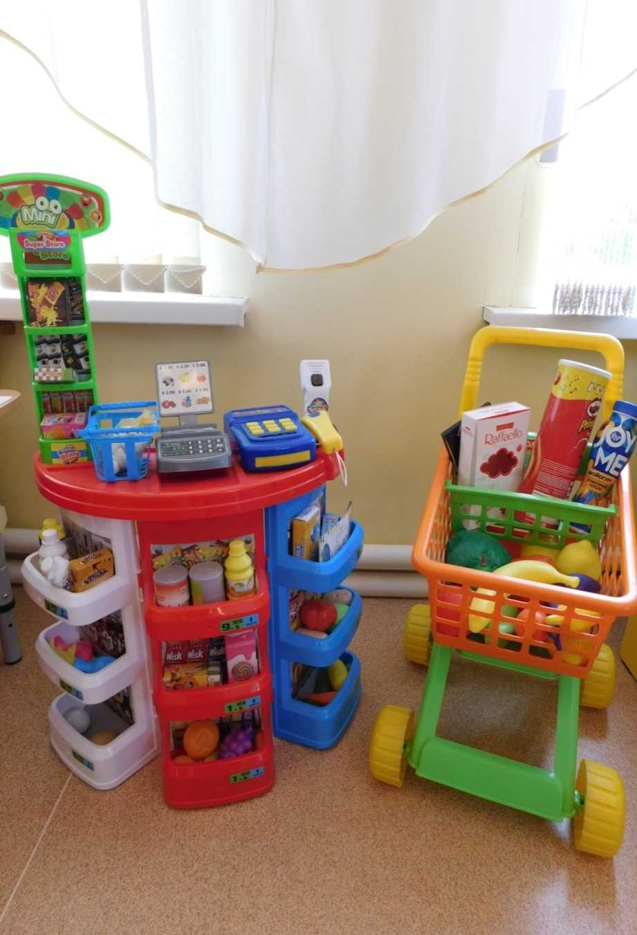
Сюжетно-ролевая игра «Кухня»
2. АКТИВНЫЙ СЕКТОР
Сюжетно-ролевая игра «Магазин»
Сюжетно-ролевая игра «Доктор»

Slide 10
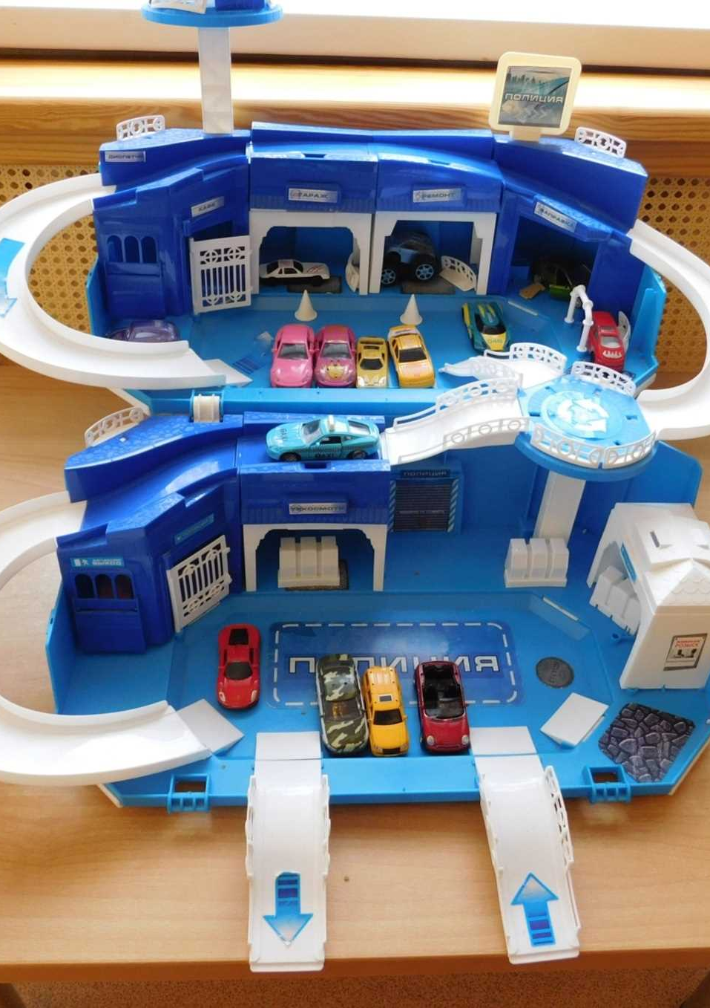
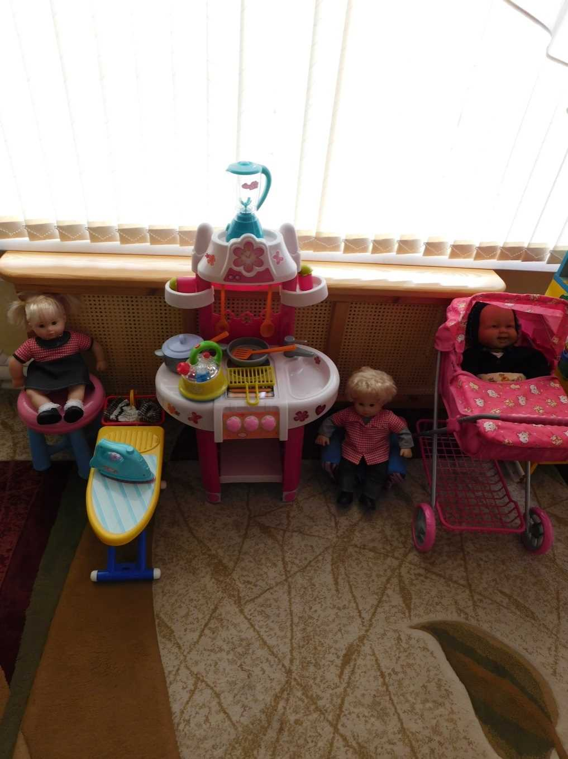
Сюжетно- ролевая игра «Автодром»
2. АКТИВНЫЙ СЕКТОР
Сюжетно-ролевая игра «Семья»

Slide 11
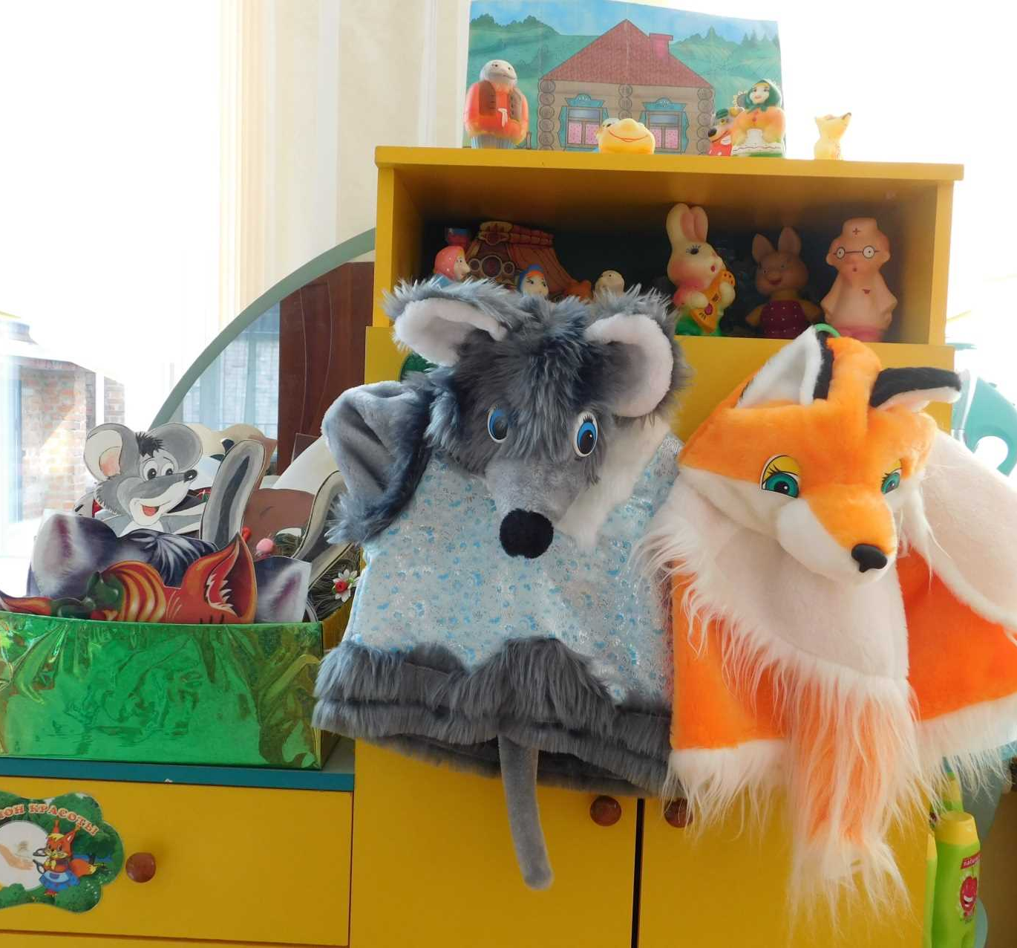
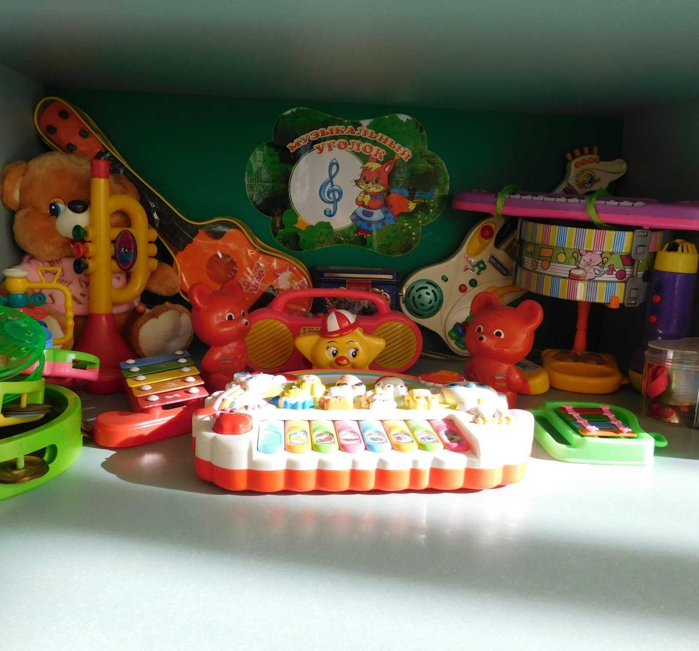
2. АКТИВНЫЙ СЕКТОР
Уголок театрализации
Уголок музыки и звуков

Slide 12
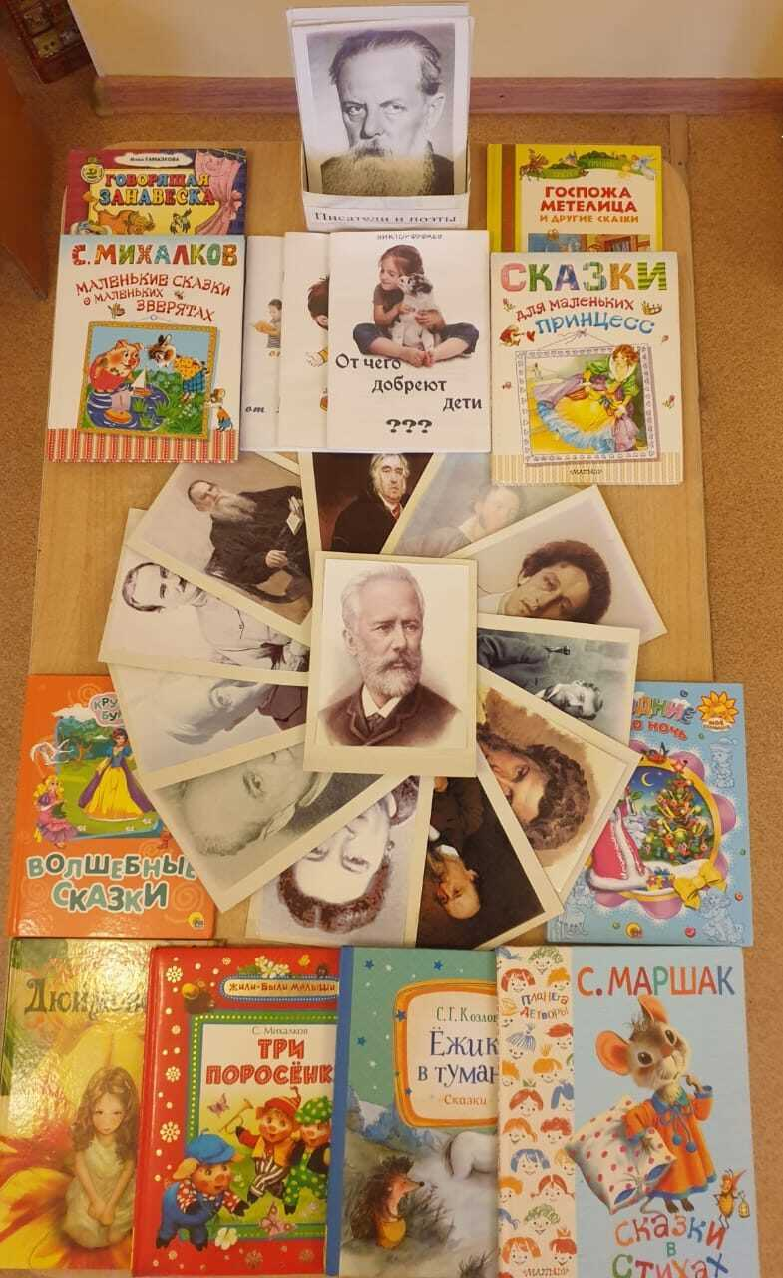
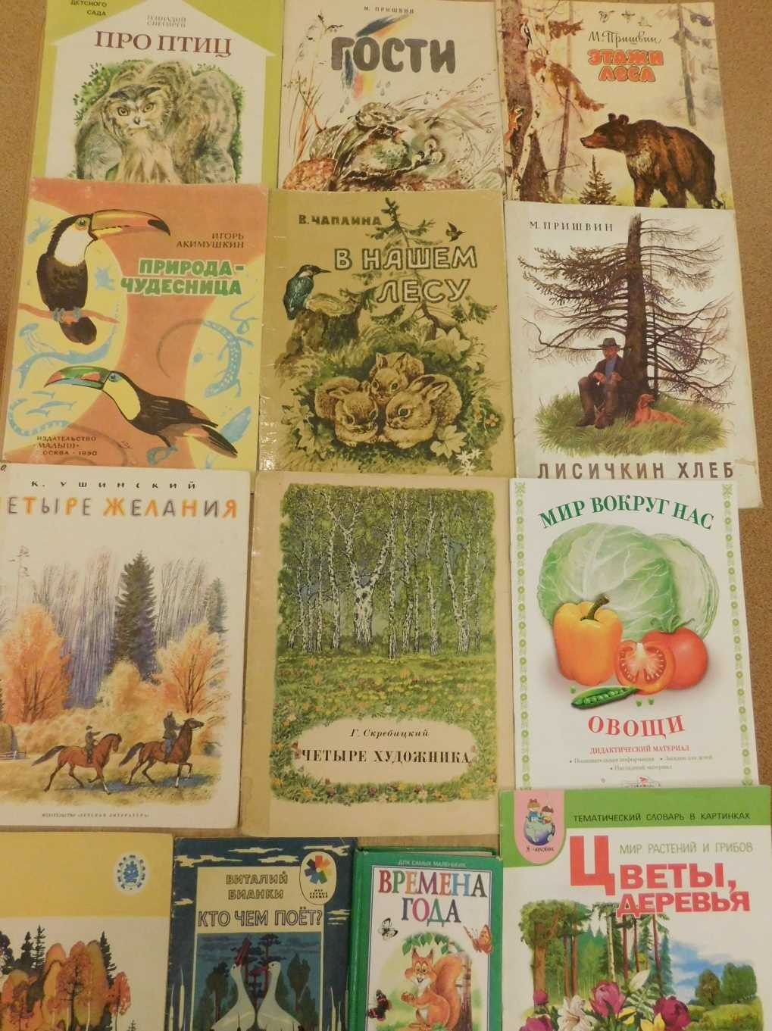
3. СПОКОЙНЫЙ СЕКТОР
Книжный уголок ( по интересам)
Книжный уголок( тема недели)

Slide 13
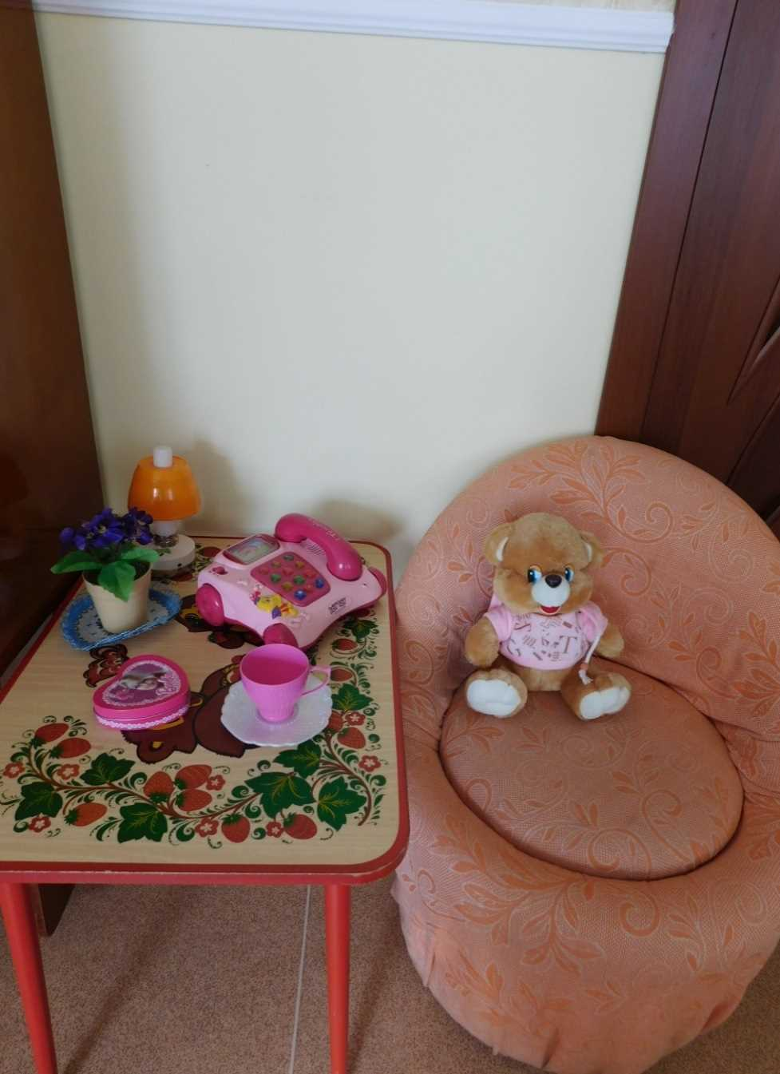
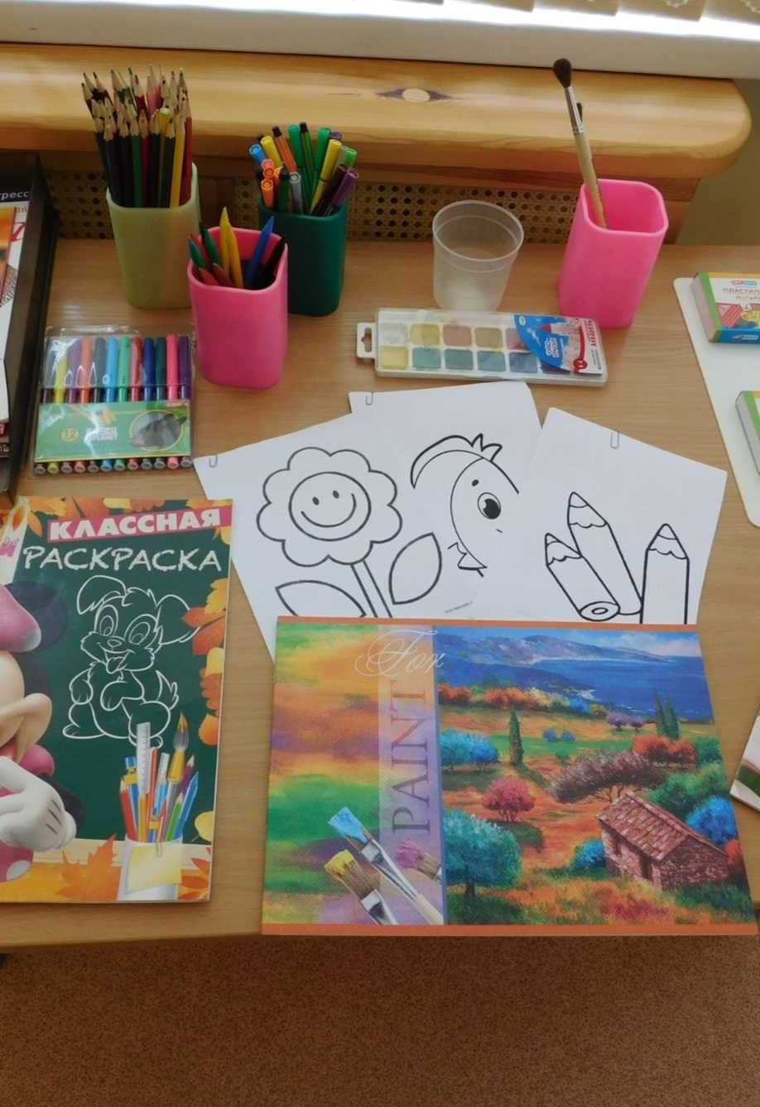
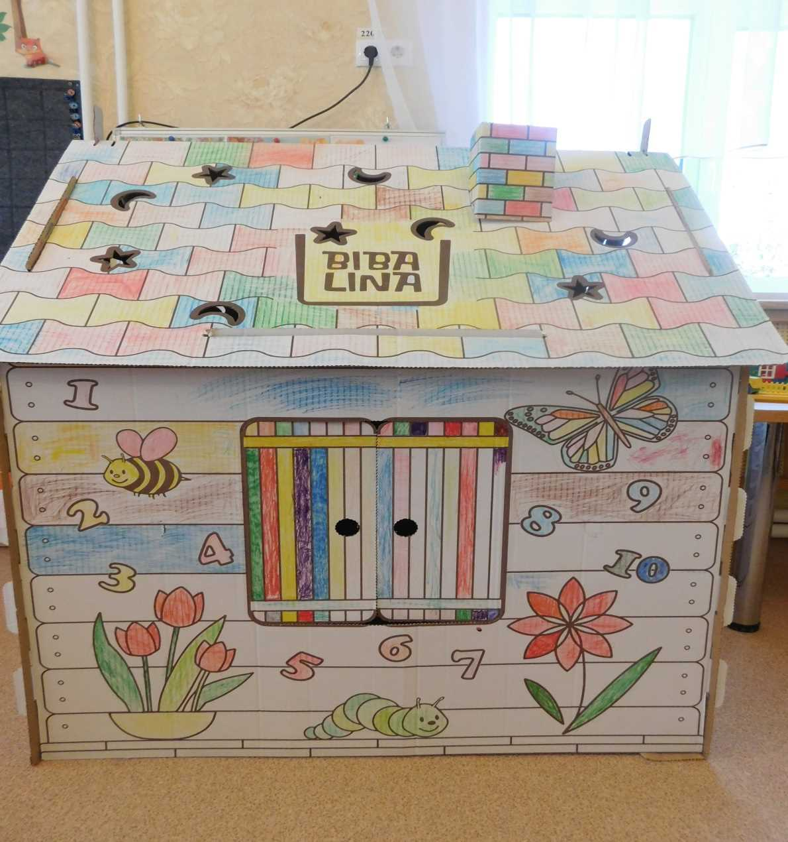
Уголок уединения
Центр художественного творчества

Slide 14
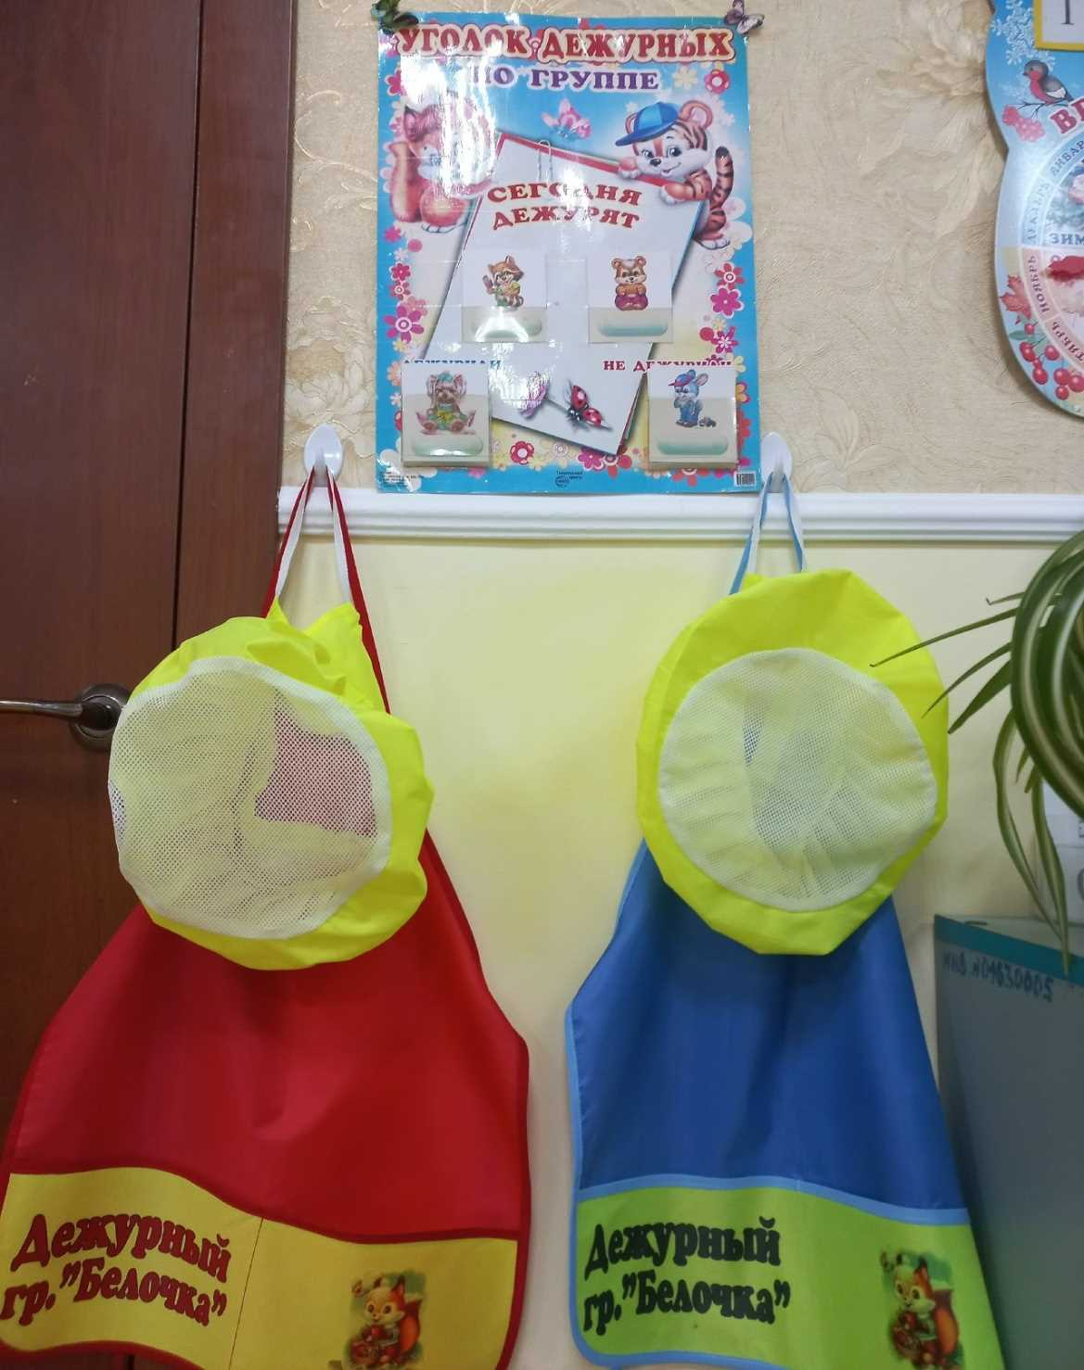
Уголок дежурства
по столовой.
Организация
дежурства –
важная часть трудового воспитания дошкольников.

Slide 15
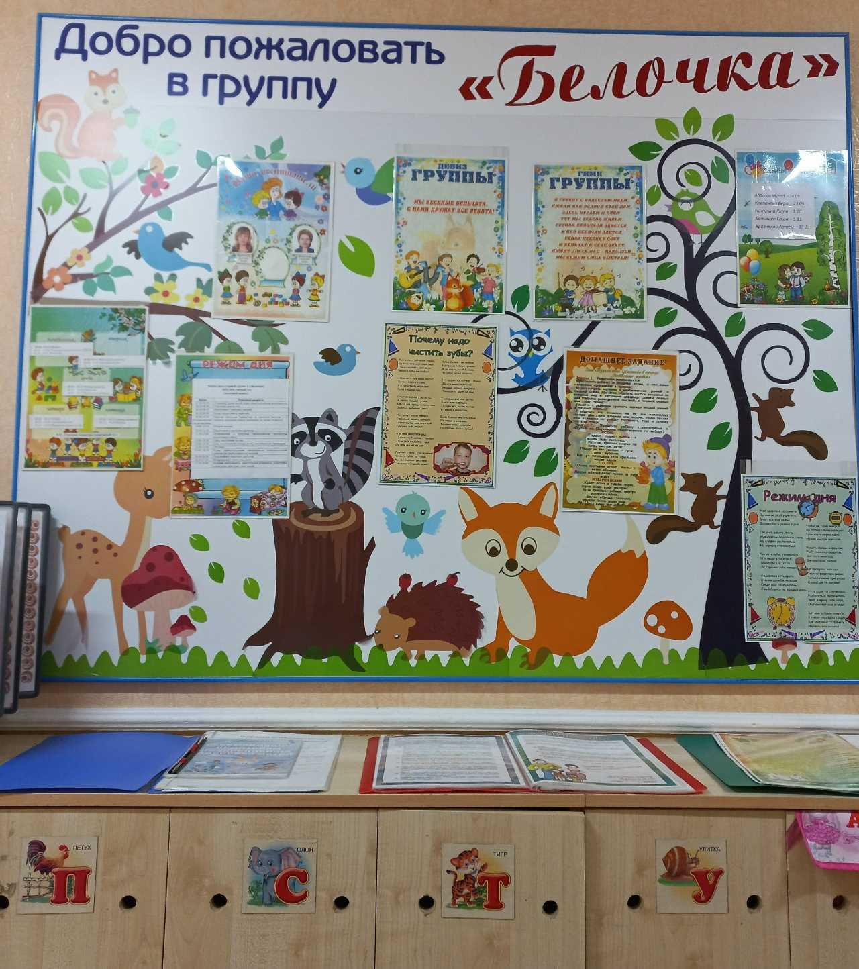
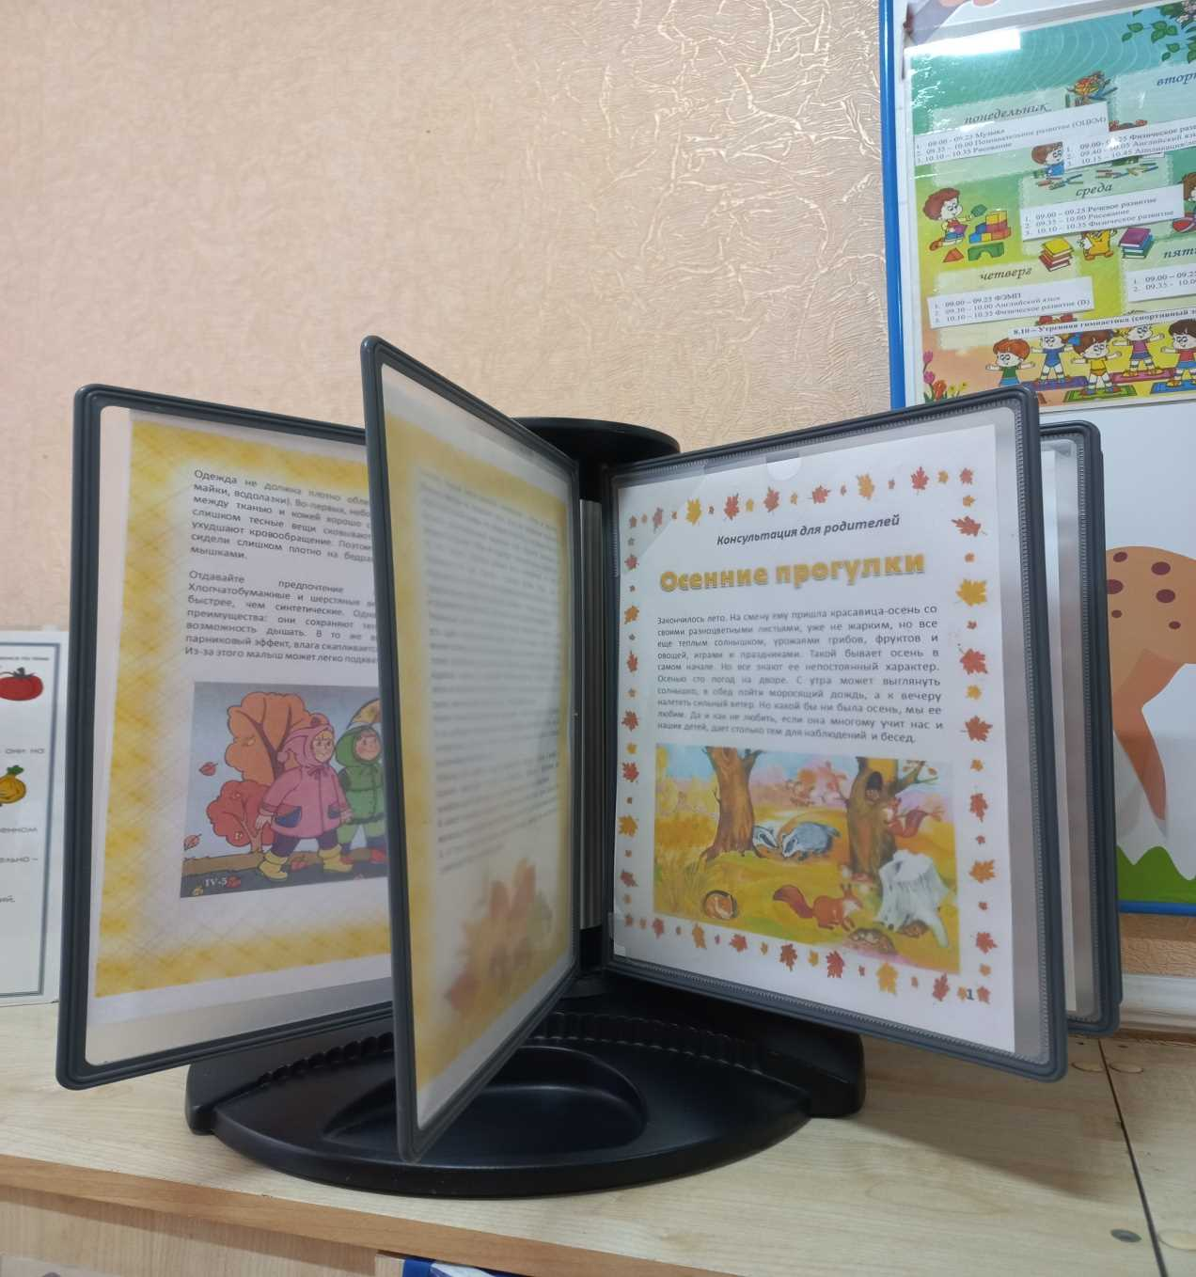
4. Организация среды для диалога с родителями
Информационный стенд

Slide 16
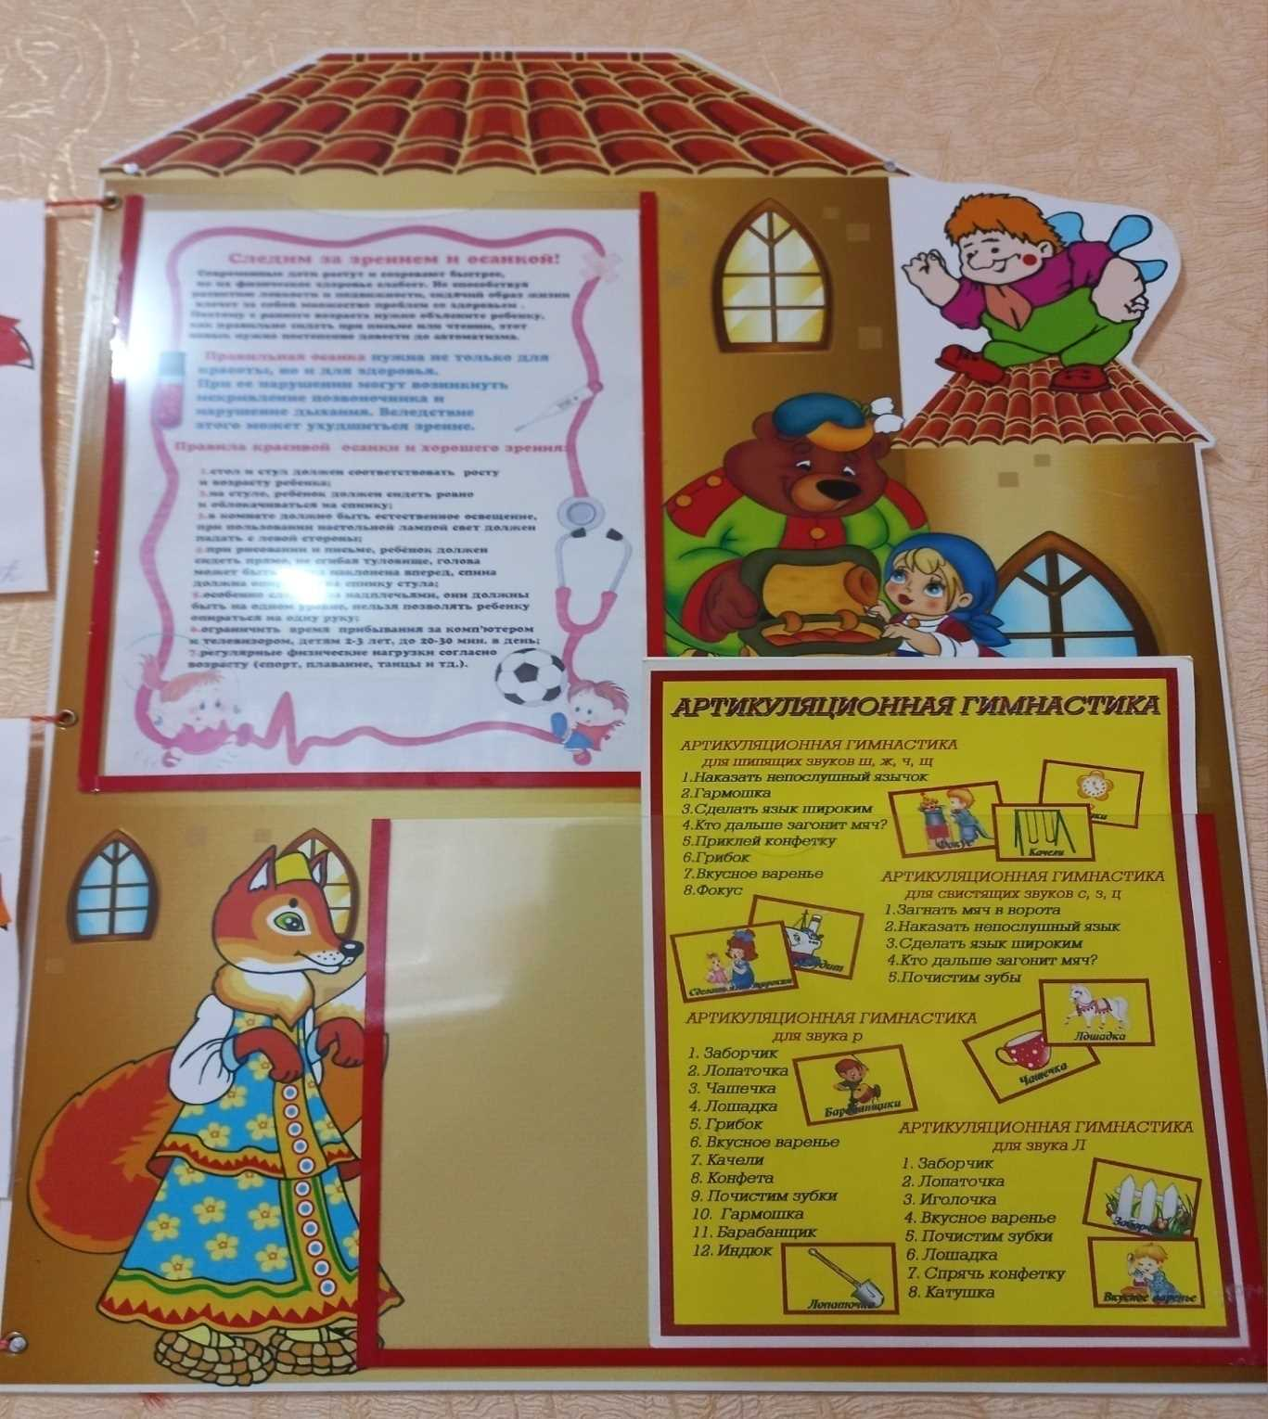
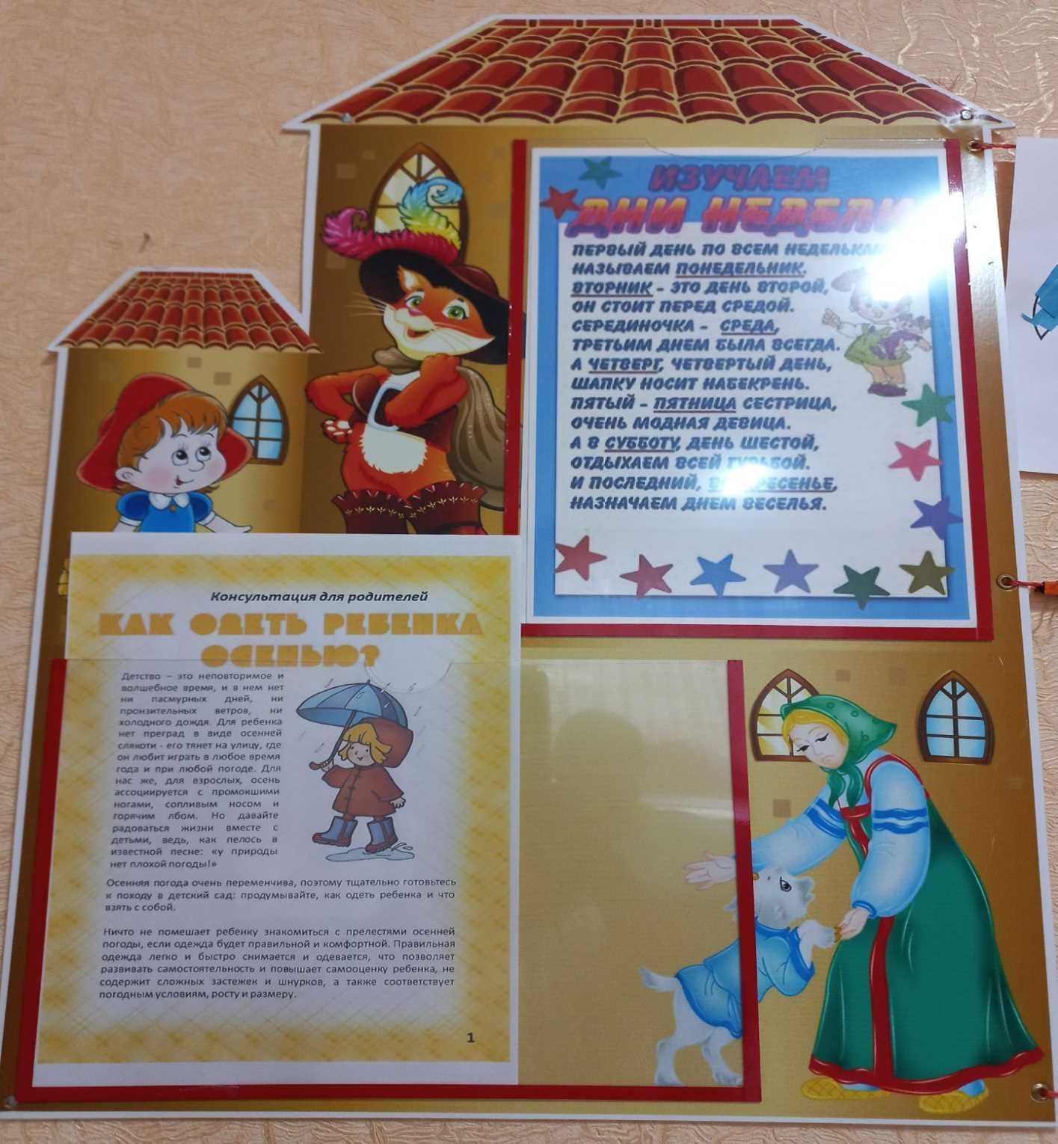

Slide 17
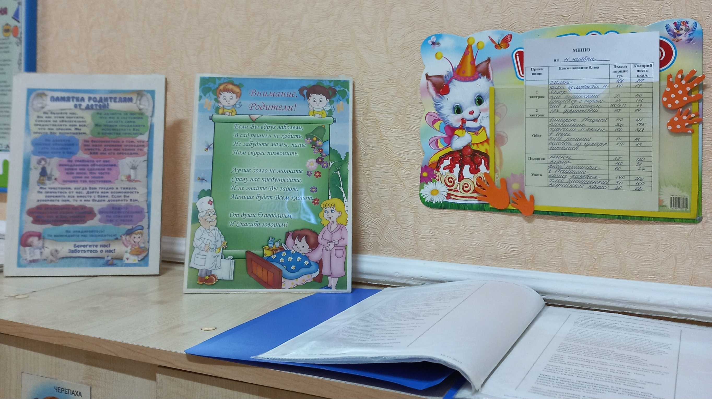

Slide 18
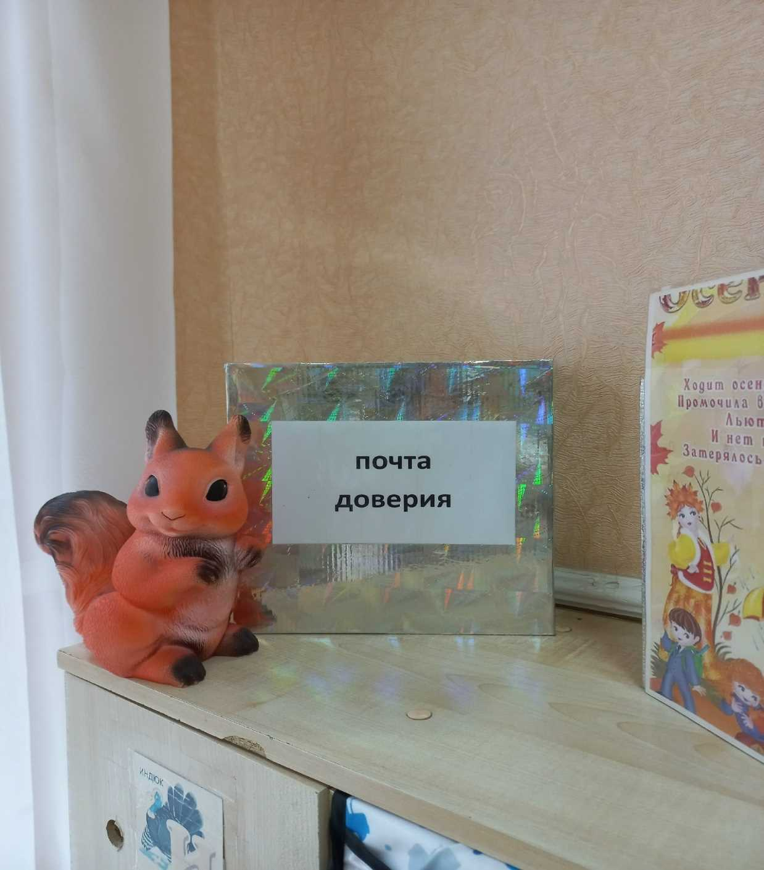
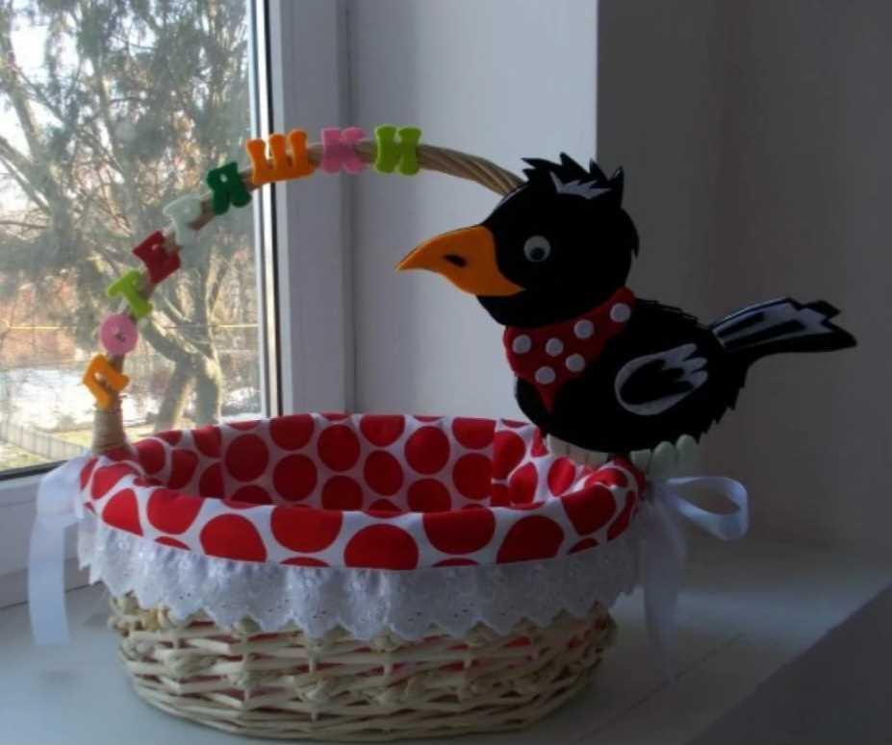

Slide 19
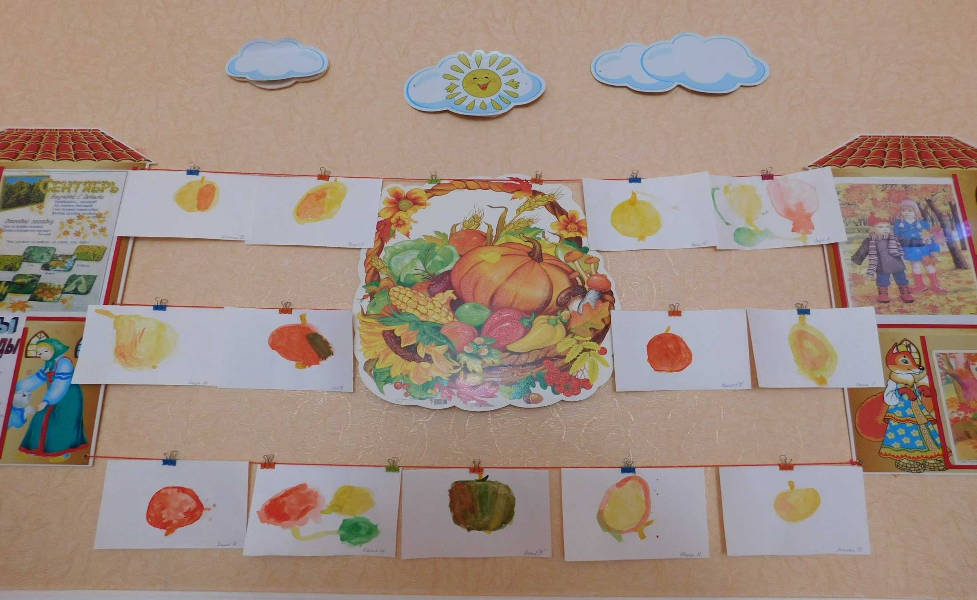
Выставка рисунков

Slide 20
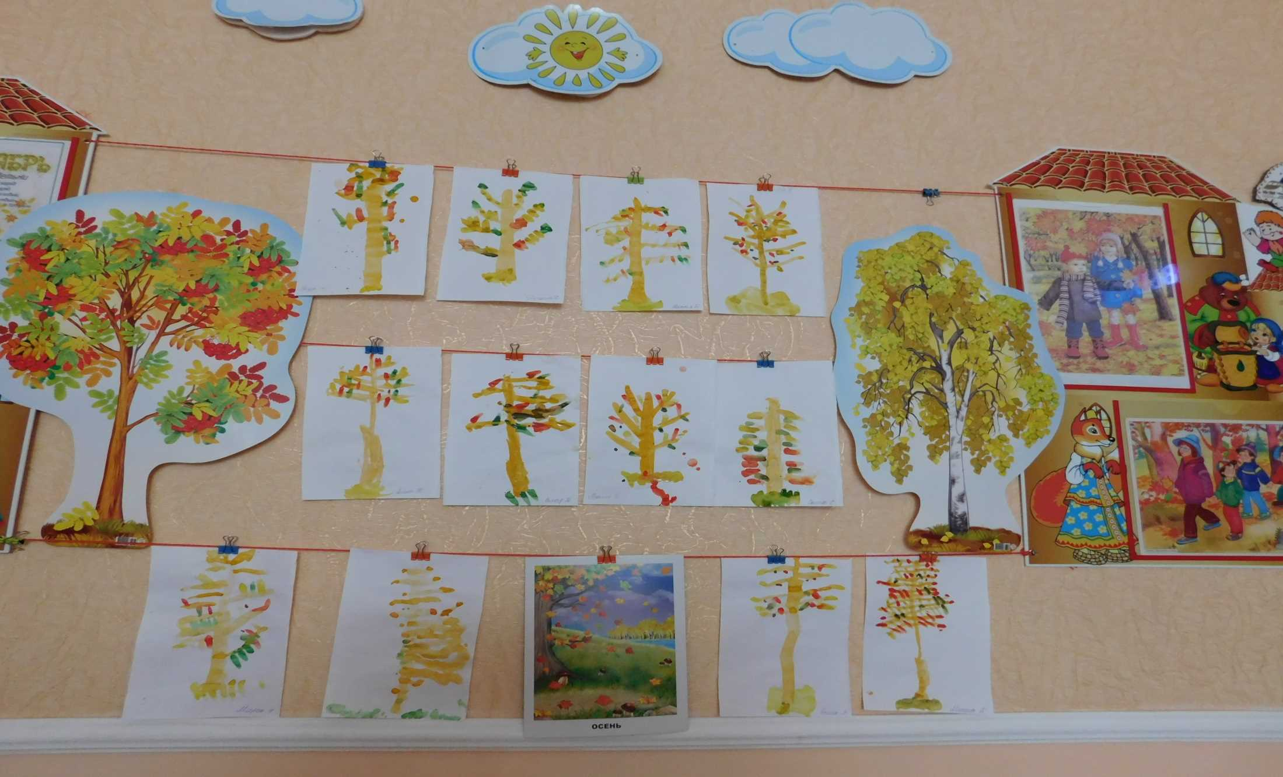
Выставка рисунков

Slide 21
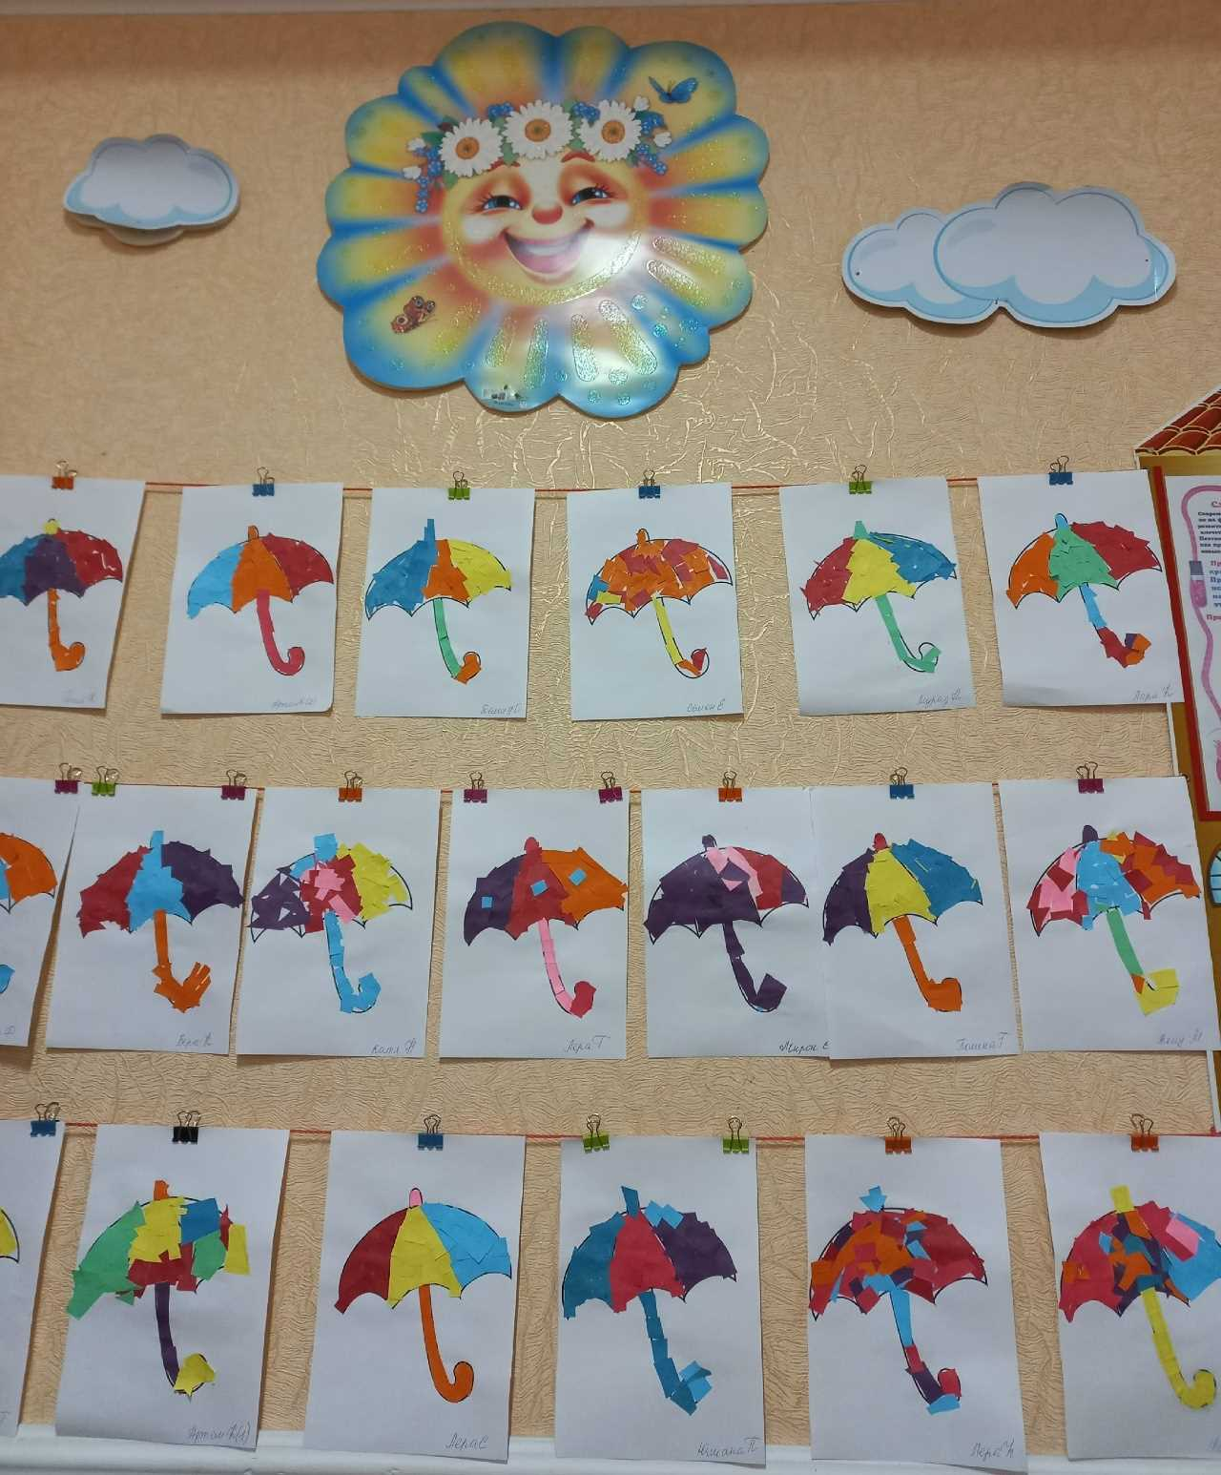
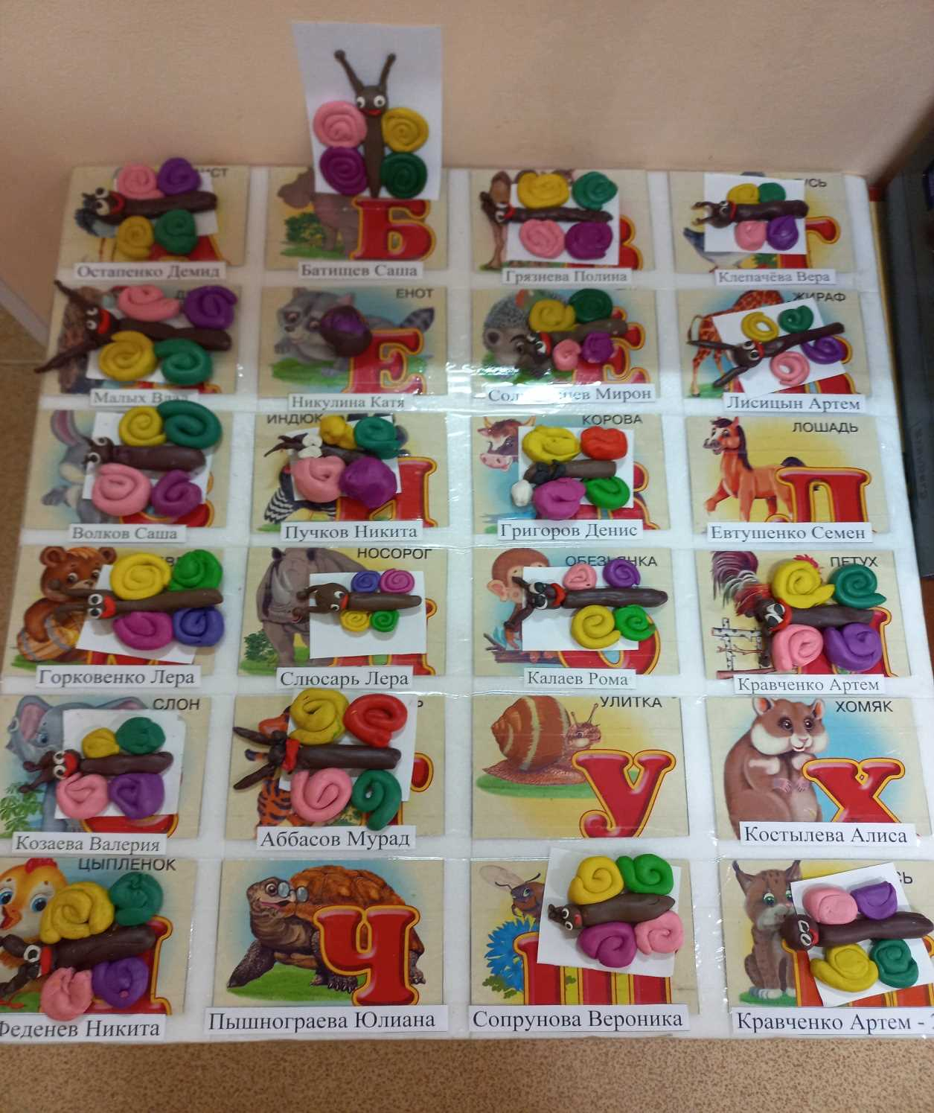

Slide 22
Организация предметно-пространственной развивающей среды в средней группе
Развивающая предметно-пространственная среда в нашей группе «Белочка»
создается в соответствии с
темой дня, недели, времени года с учетом развития индивидуальности каждого
ребенка, уровня его возможности, активности и интересов.

Slide 23
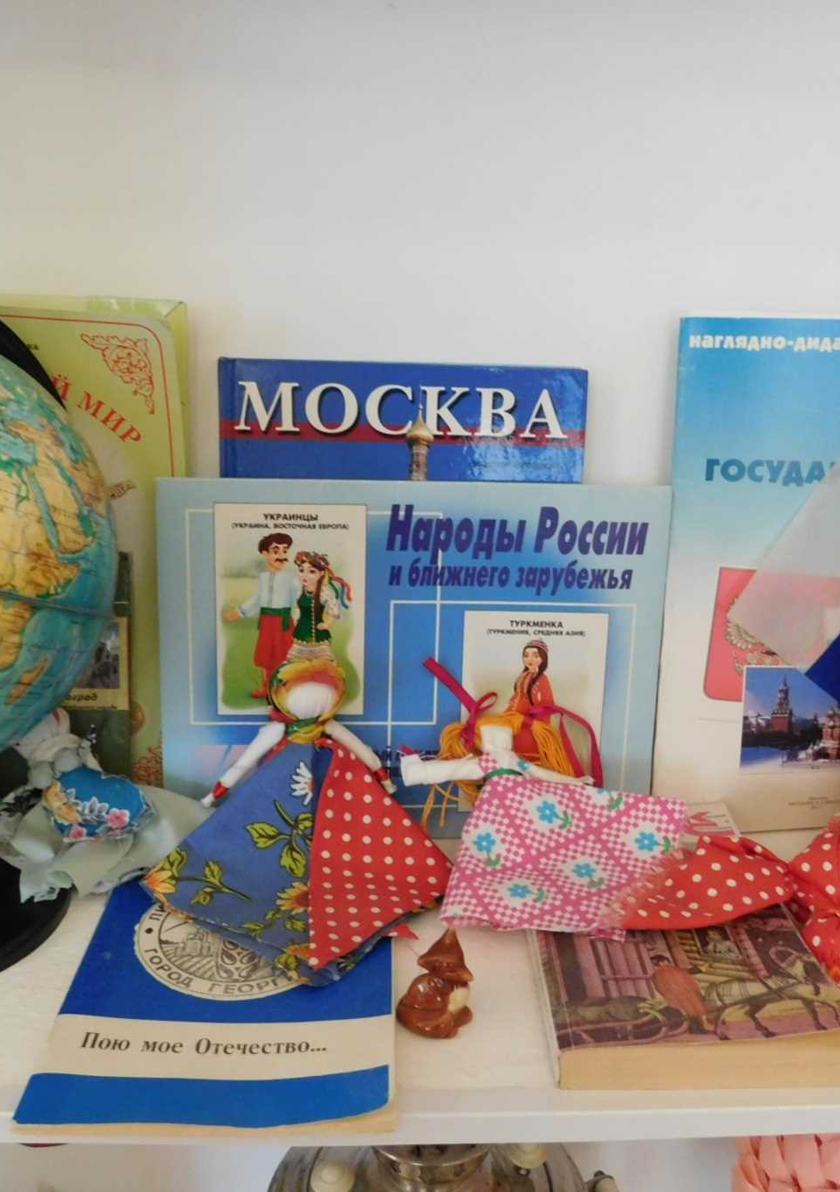
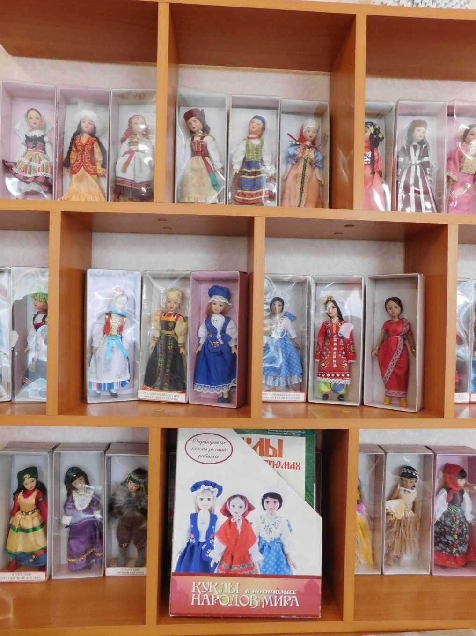
Наш детский сад работает по программе поликультурного воспитания «Диалог культур»
Цель программы: создание новой модели взаимодействия ребёнка с окружающим любви к российской культуре и толерантного отношения к другим народам, их быту и культуре.

Slide 24
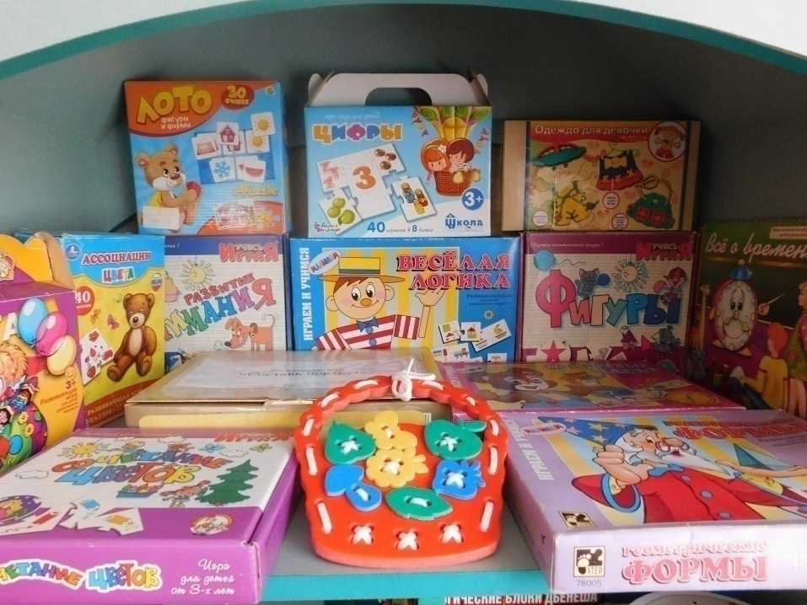
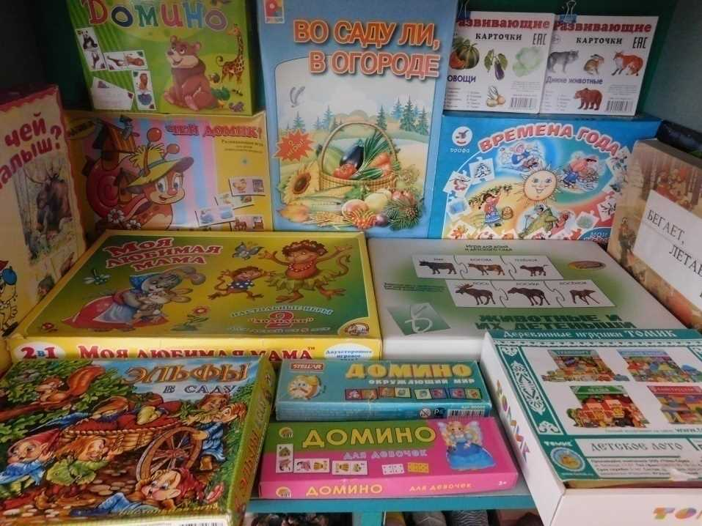
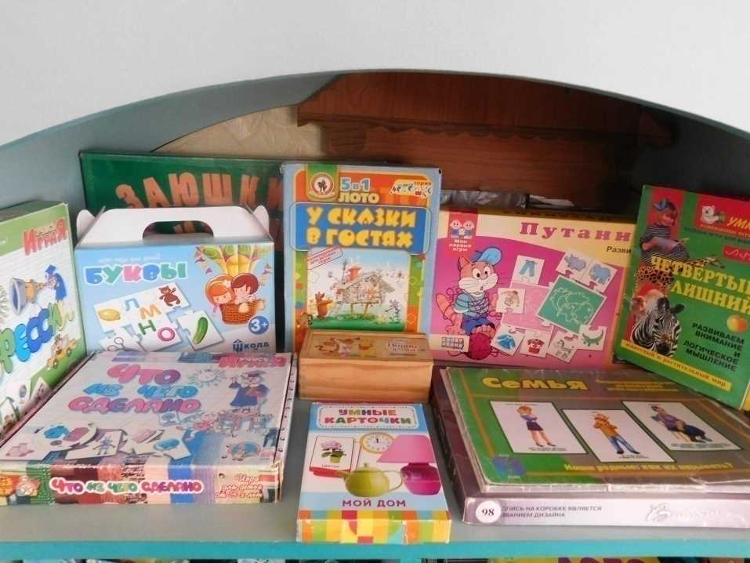
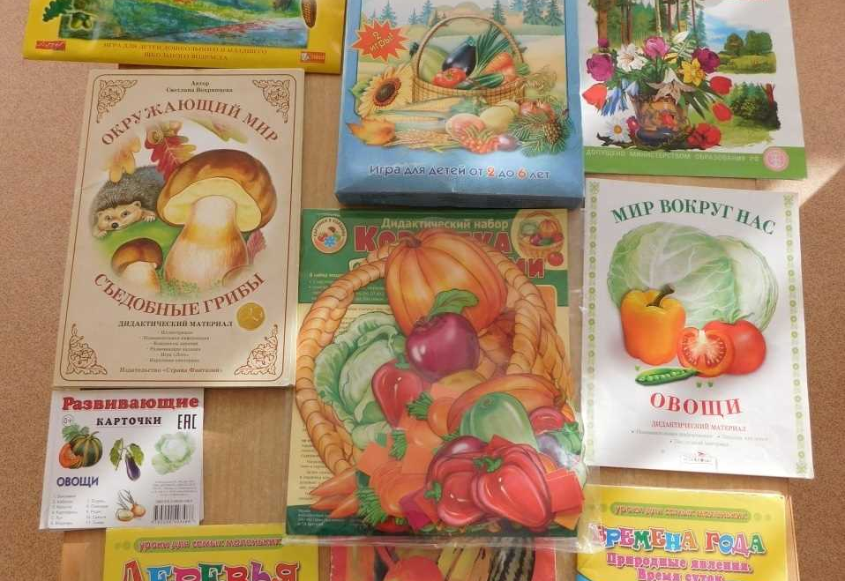
Развивающие игры
Целью развивающих игр является непосредственное развитие ребёнка , а так же формирование у него конкретных психических процессов и способностей.

Slide 25
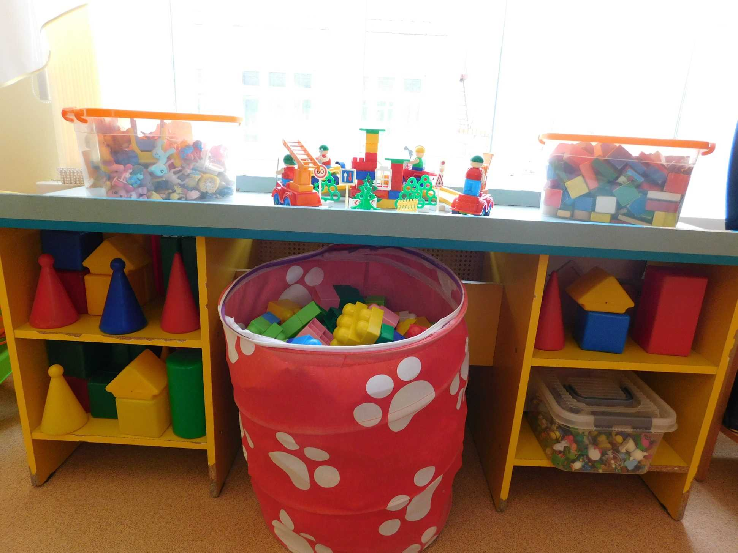
Уголок «Сенсорика-конструиро-вание»
Целью обучения является не только овладение элементарными навыками конструирования, но и развитие умственного и эстетического воспитания ребёнка, развитие его творческих, технических способностей.

Slide 26
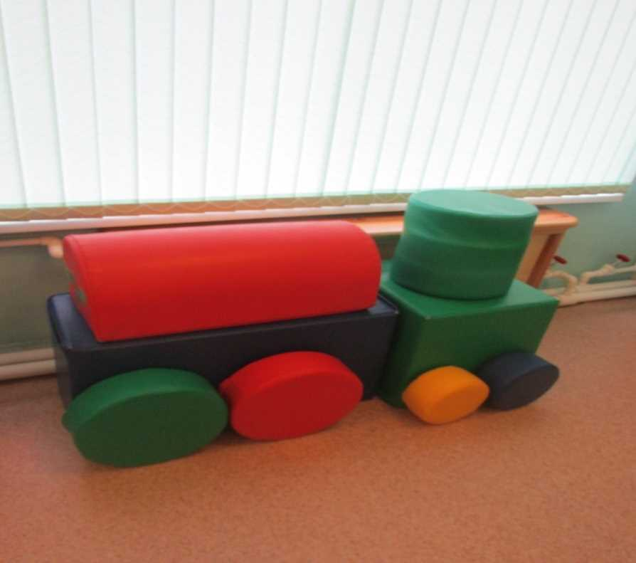
Уголок ранней
профессиональной направленности.
В своей работе наш детский сад использует
программу М.А.Ковардаковой
«Дошкольник и мир профессий. Железная дорога» .
В этом уголке дети получают первоначальные знания о
железной дороге и с удовольствием делают первые шаги в «Страну РЖД».

Slide 27
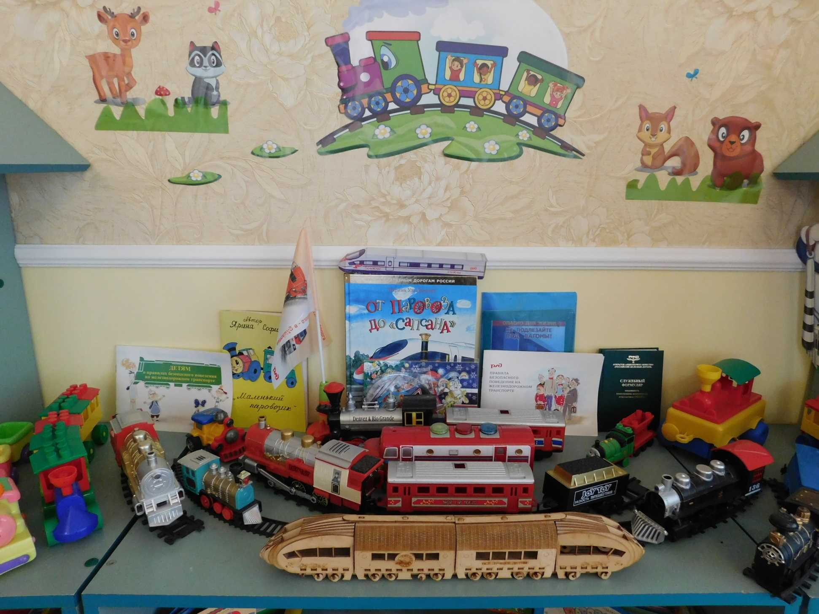
Наш детский сад работает по программе ранней профориентации «Железнодорож- ные традиции в воспитании дошкольников»
Основная сложность работы по ознакомлению детей с железнодорожными профессиями заключается в том , что значительная част ь труда взрослых не доступна для непосредственного наблюдения за ней.

